Slide 1
Klasse A versterkers
Laagfrequent versterkers
met 1 vermogentransistor
Jan Genoe
Februari 2026

Slide 2
Inleiding vermogenversterkers

Slide 3
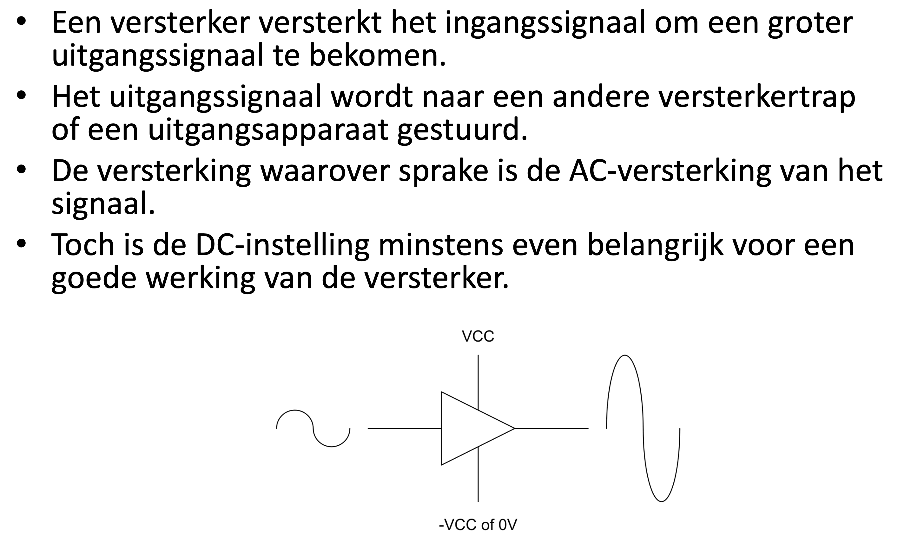
Versterkers

Slide 4

Vermogenversterkers

Slide 5
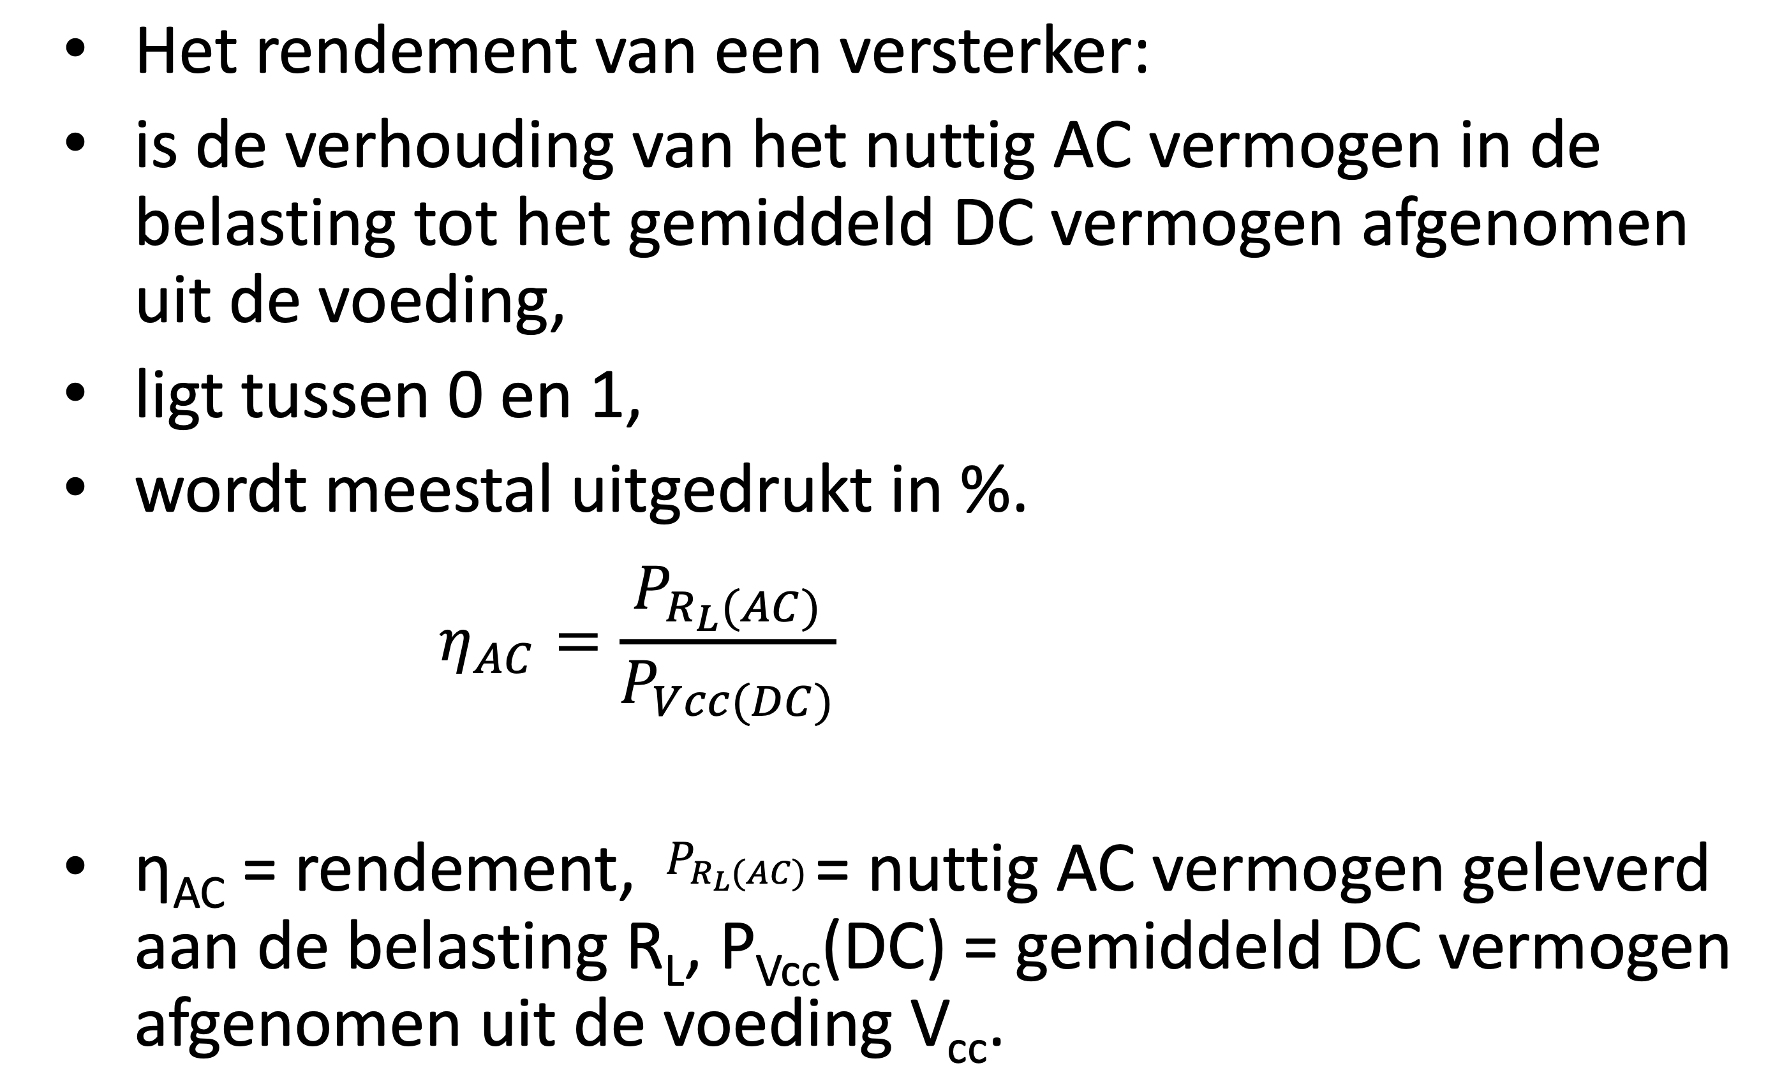
Rendement

Slide 6
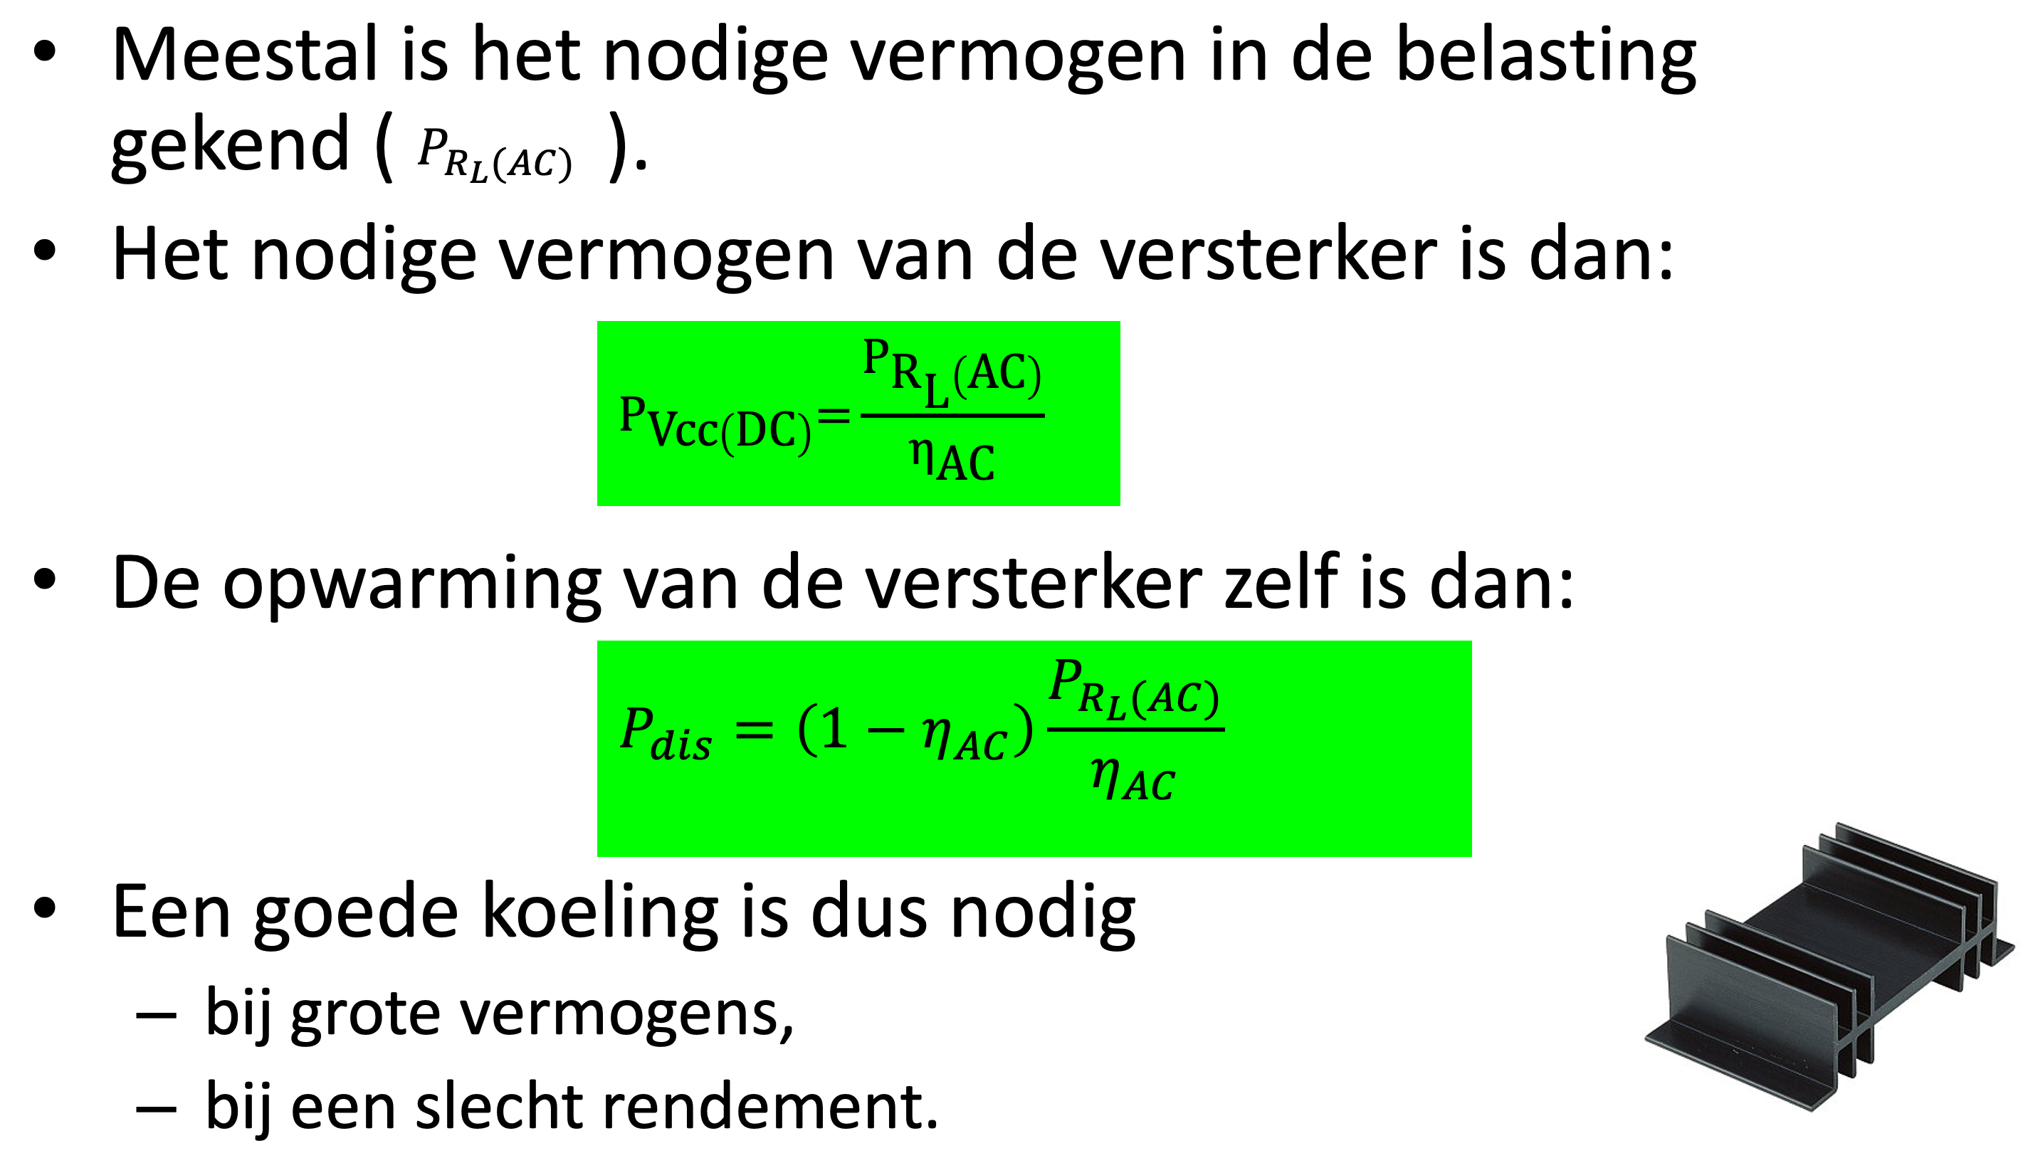
Gevolgen rendement

Slide 7
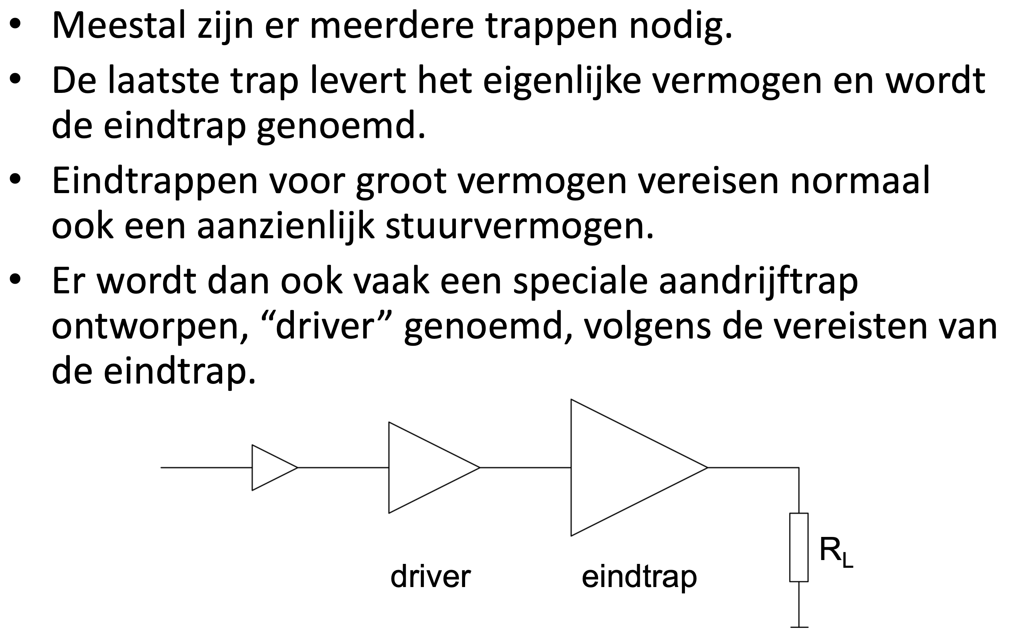
Meerdere trappen

Slide 8
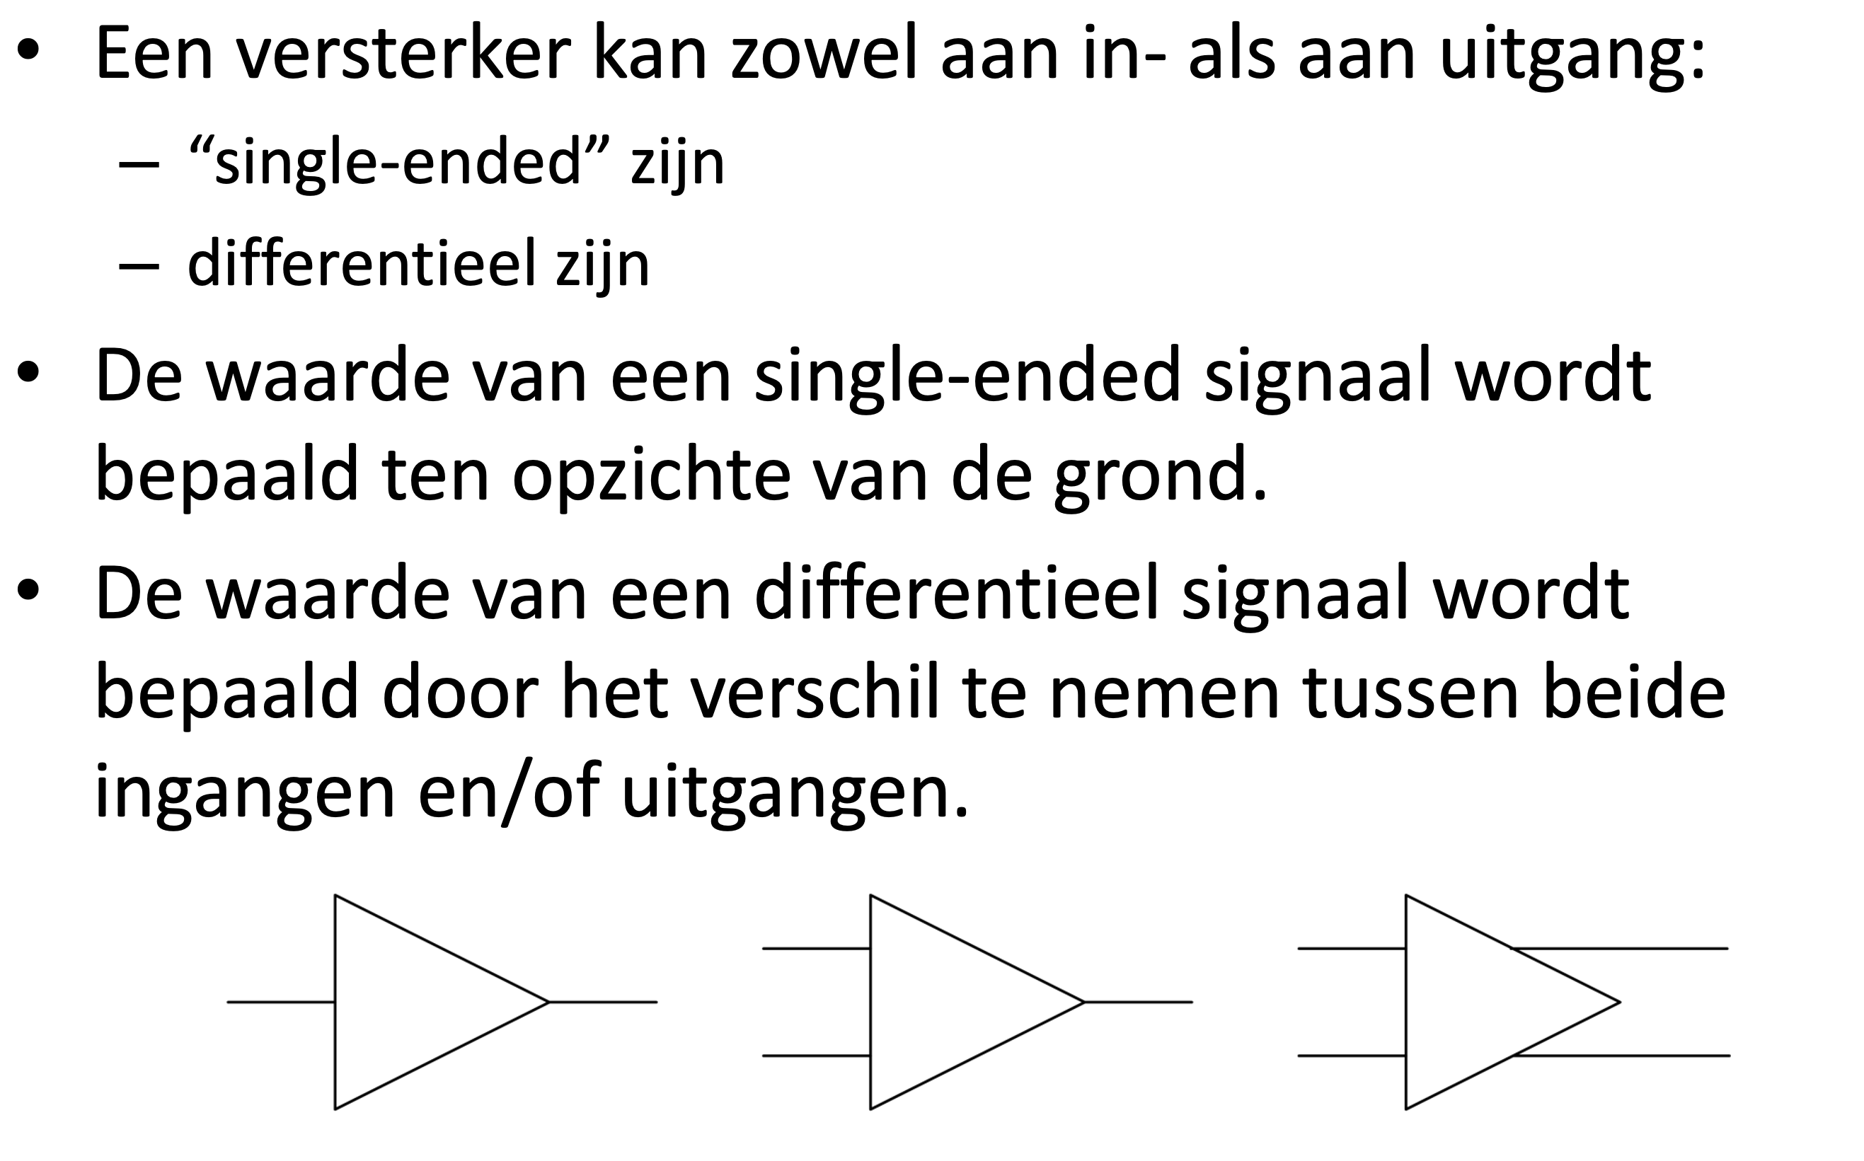
In- en uitgangen
Notes:
In de meeste gevallen zullen we eerst de spanningen versterken tot het gewenste niveau en in de daarna volgende stappen de stromen versterken.
Vooral de laatste stappen, waar grote spanningen grote stromen voorkomen zijn in het ontwerp het belangrijkst aangezien hier de grootste verliezen optreden.

Slide 9
Belasting
Belastingen die vermogen vragen hebben een belangrijke resistieve component.
Belastingen die niet zuiver resistief zijn, kunnen in principe door een passend filter resistief gemaakt worden.
In wat verder volgt, beschouwen we de versterker met een resistieve belasting.

Slide 10
Klasse A versterkers

Slide 11
Inleiding klasse A versterker
Een klasse A versterker wordt als vermogenversterker gebruikt.
Een klasse A versterker bestaat uit een enkele vermogentransistor (bipolaire transistor).
Daarom beschouwen we eerst de mogelijkheden om een bipolaire transistor in te stellen (DC).
Het DC-instelpunt is de DC-spanning waarop de AC-spanning (die versterkt moet worden) is gesuperponeerd.

Slide 12
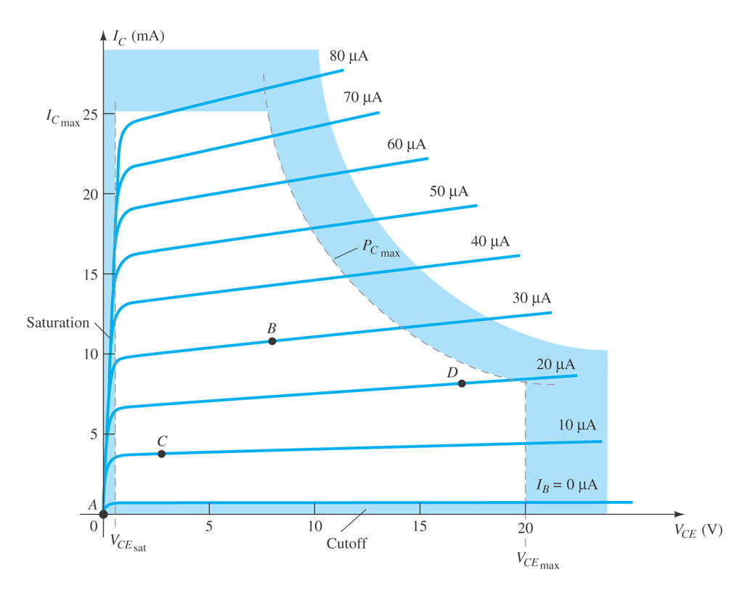



Werkingsgebied bipolaire transistor
Notes:
De vertrekbasis voor het ontwerp van een klasse A versterker is de karakteristiek van de vermogentransistor, zoals in de slide hierboven getoond wordt.
Er zijn 3 beperkingen voor elke bipolaire transistor:
* Maximale stroom door de transistor
* Maximale spanning over de transistor
* Maximaal vermogen gedissipeerd door de transistor. Dit laatste is afhankelijk van de koeling van de transistor.
Daarnaast zijn er natuurlijk ook de eigenschappen zoals de voorwaartse spanning van de basis-emitter diode en de stroomversterking $\beta$.

Slide 13
Belang van het DC-instelpunt
Punt B is de beste keuze:
zo groot mogelijke spanningszwaai
zo groot mogelijke stroomzwaai
lineaire versterking
Notes:
Bij de keuze van de DC instelling is het belangrijk om zowel een grote spanningszwaai over de transistor te kunnen bekomen alsook een grote stroomzwaai over de transistor.
Met deze karakteristieken lijkt het punt B de beste keuze, Op het einde van dit hoofdstuk komen we op deze keuze in detail terug.

Slide 14
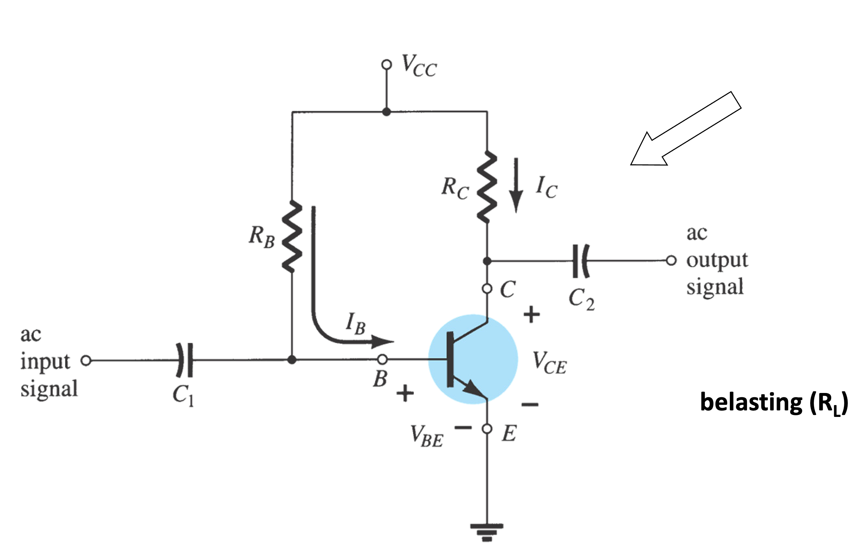
Eerste instelling: vaste bias
Notes:
Dit is het eerste klasse A schema waarvan we de instelling gaan uitwerken.

Slide 15
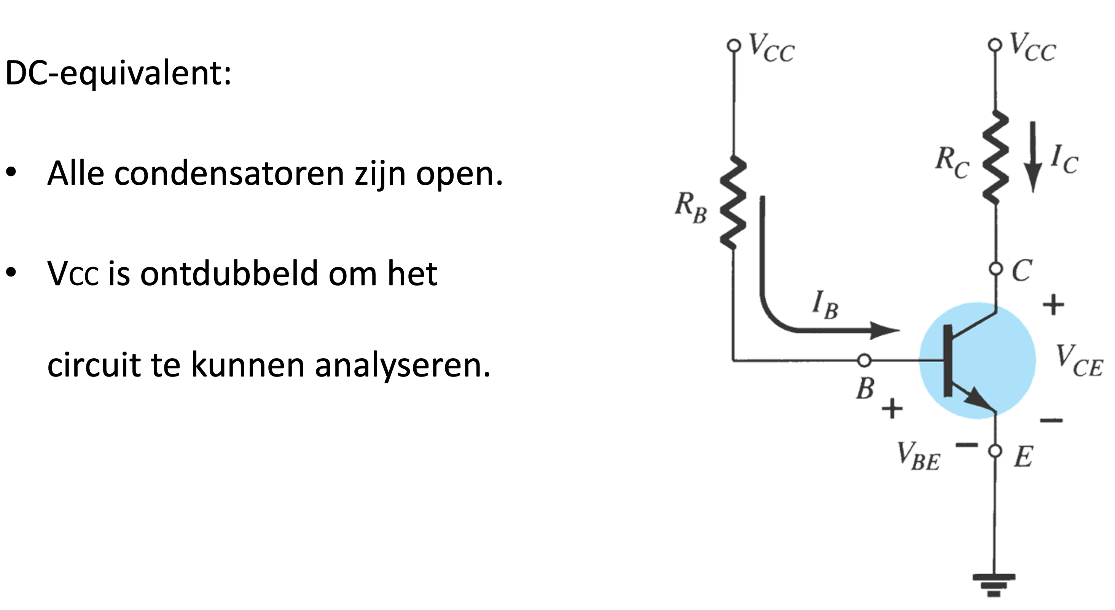
DC-equivalent van de eerste instelling
Notes:
Voor de DC-instelling moeten we zowel IB (basisstroom) als IC (collectorstroom) en VC (collectorspanning) goed krijgen. Dit wil zeggen dat we de volgende parameters juist moeten kiezen:
* RB: De basisweerstand
* RC : De collectorweerstand
* VCC: de voedingsspanning

Slide 16
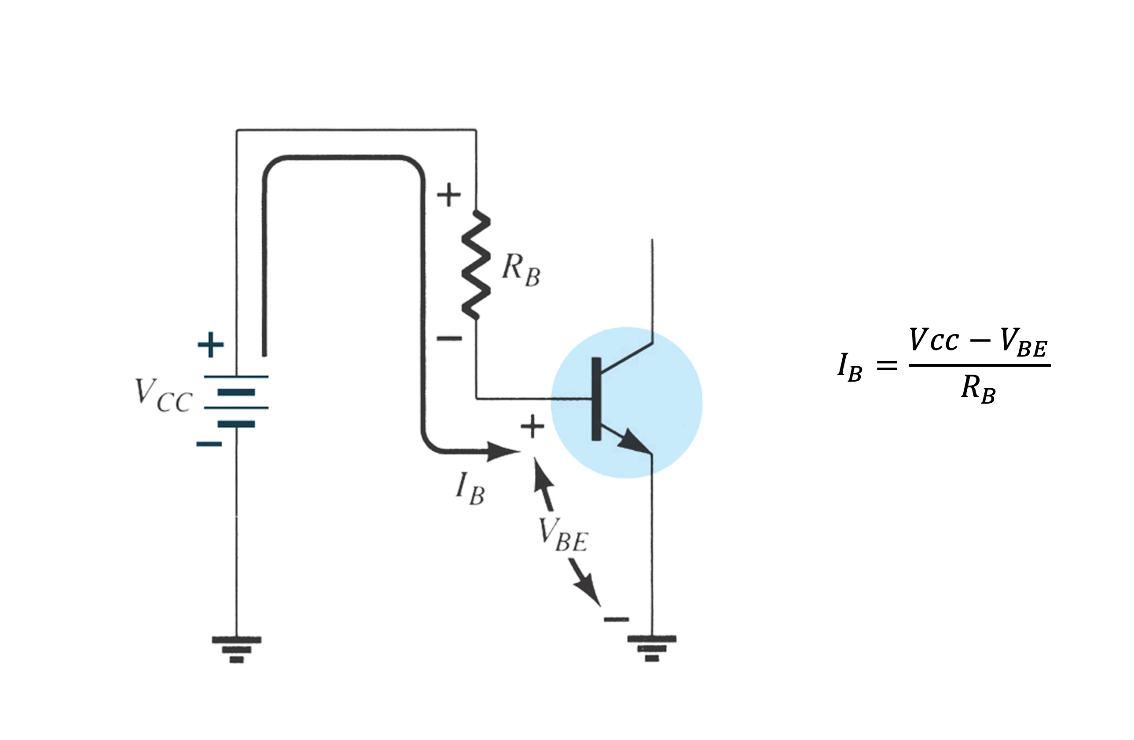
Basis-emitter lus van de eerste instelling

Slide 17
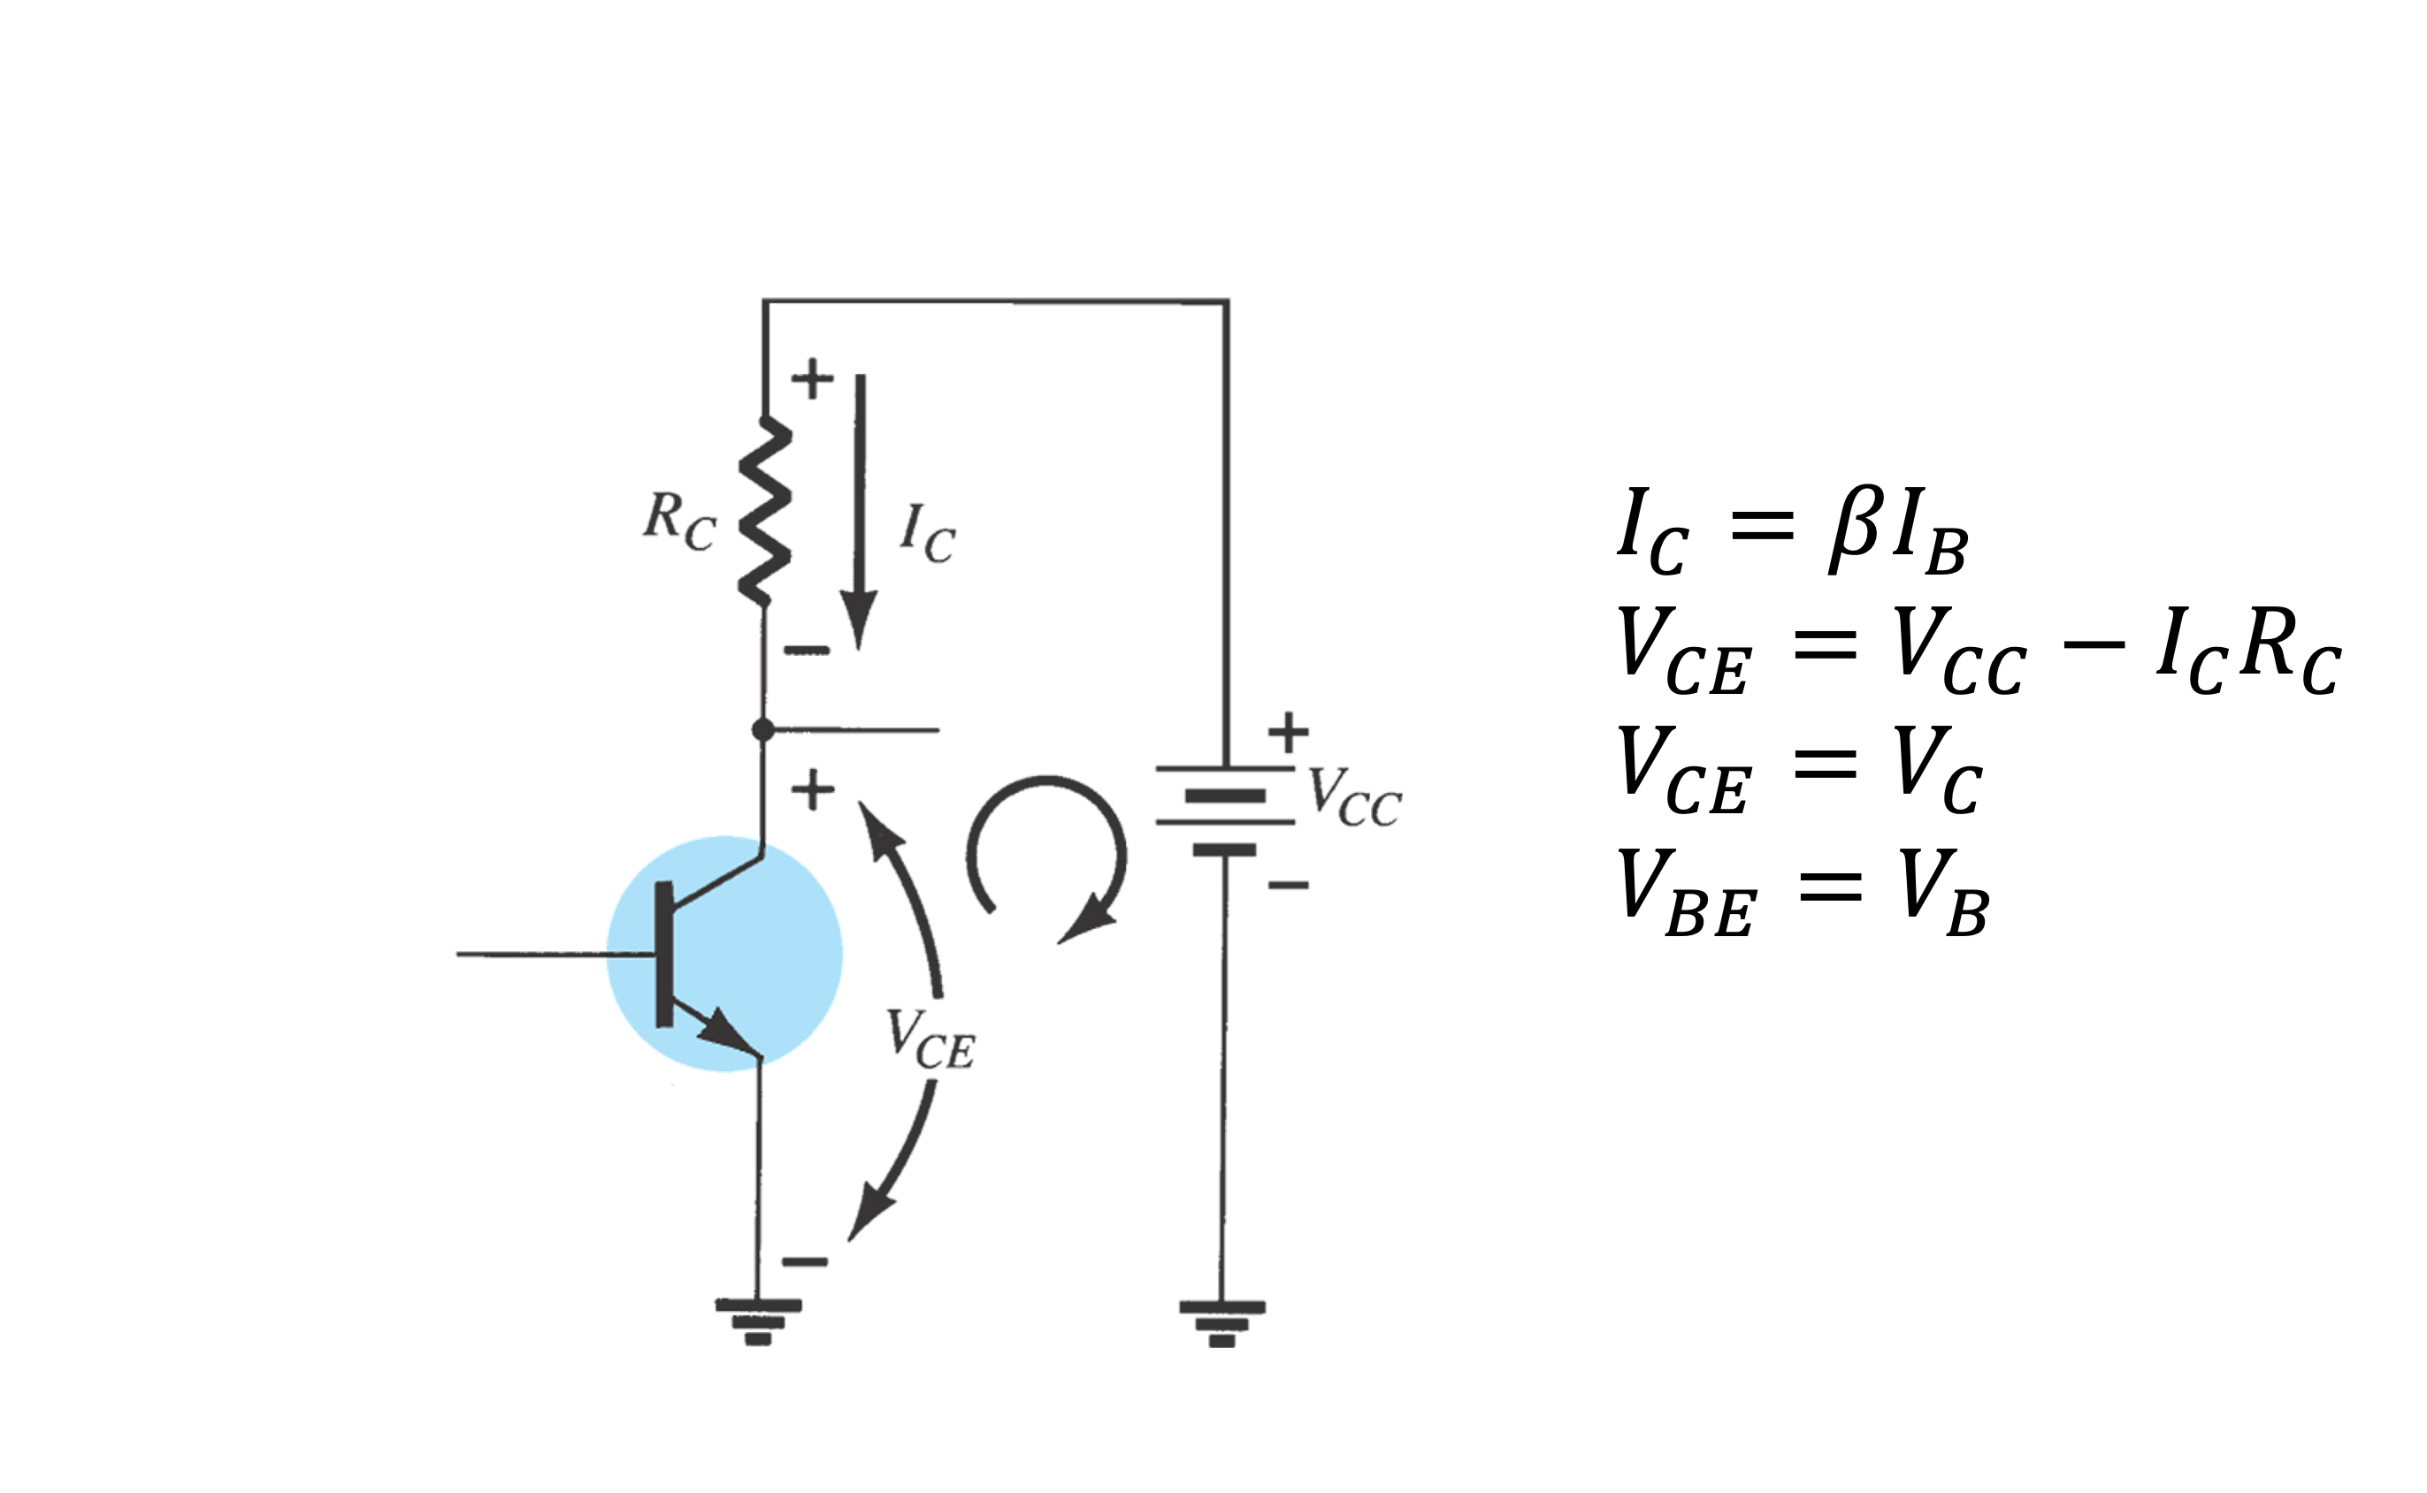
Collector-emitter lus van de eerste instelling

Slide 18
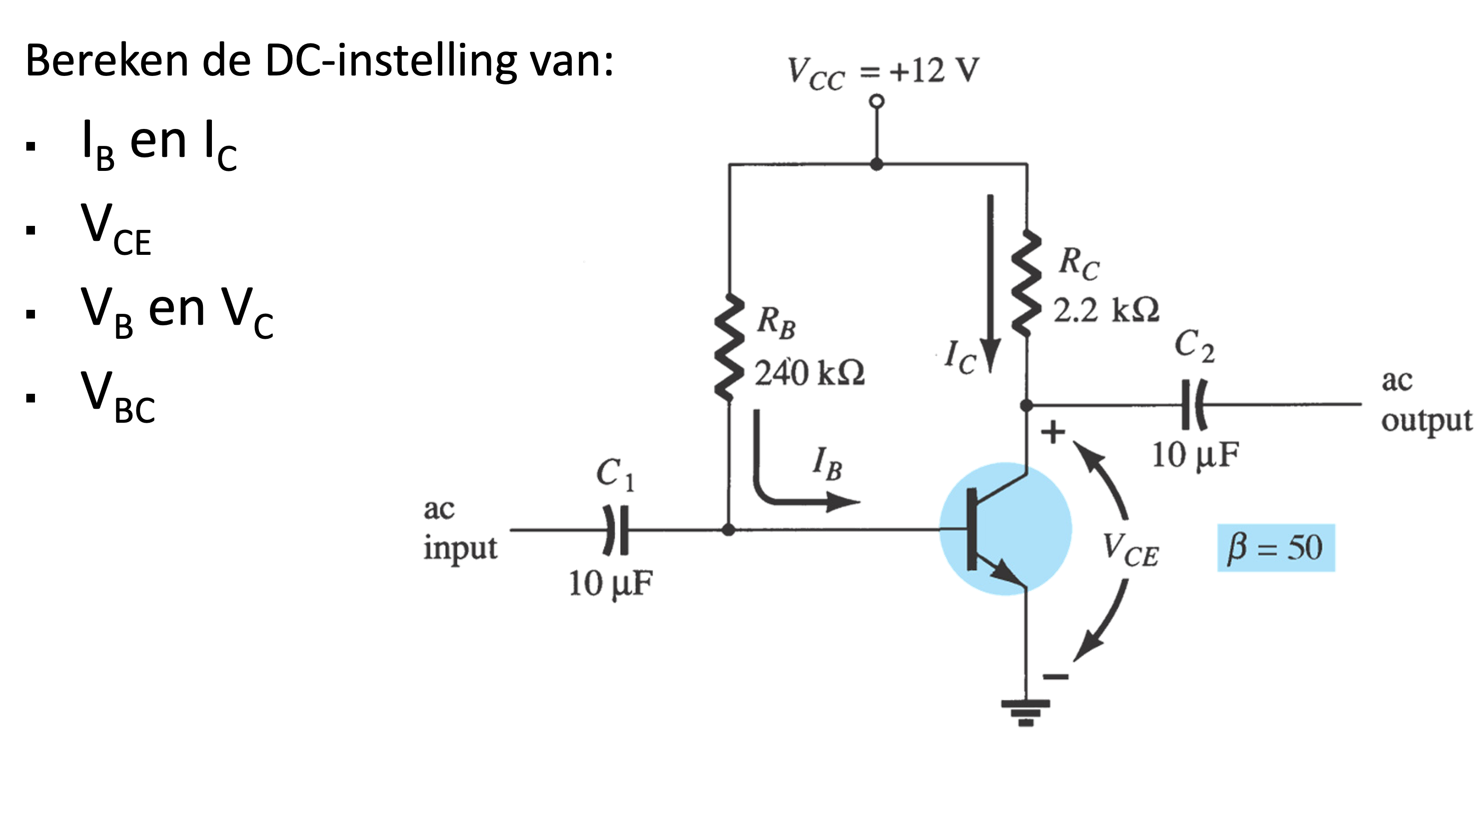
DC-equivalent van de eerste instelling: Oefening
Notes:
Opl.:
* IB = 47.08 µA
* IC = 2.35 mA
* VCE = 6.83 V
* VB = 0.7 V
* VC = 6.83 V
* VBC = -6.13 V

Slide 19
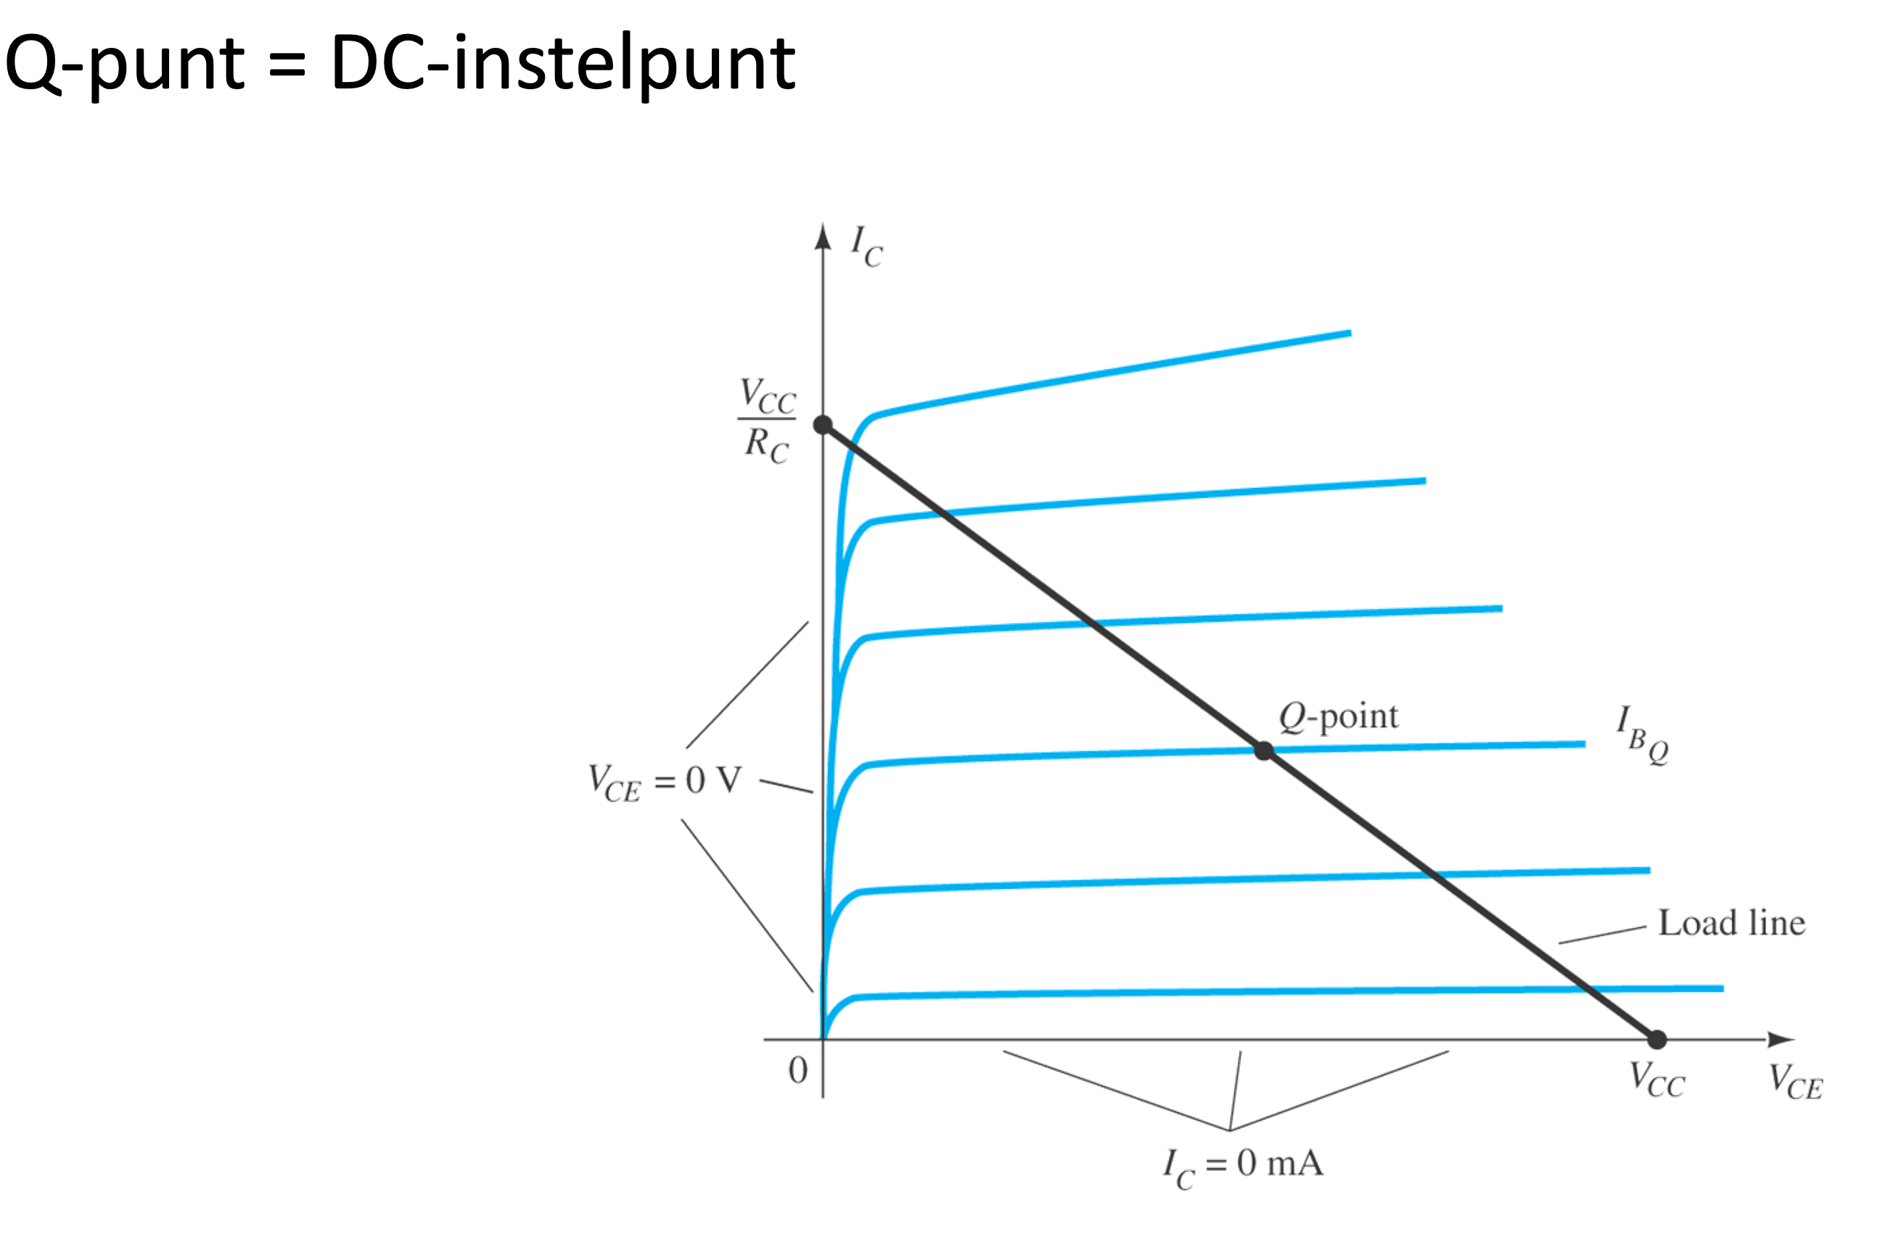
Belastingslijn van de eerste instelling
Notes:
We gebruiken de transistorkarakteristieken om het DC instelpunt (Q) te bepalen. Hiervoor variëren we parameters:
- De basisstroom IB
- De belastingsweerstand RC
- De voedingsspanning VCC
De invloed van elk van deze parameters wordt aanschouwelijk voorgesteld op de volgende pagina’s.
[] Robert L. Boylestad, “Electronic Devices and Circuit Theory”, e edition, Copyright © by Pearson Education, Inc. Upper Saddle River, New Jersey

Slide 20
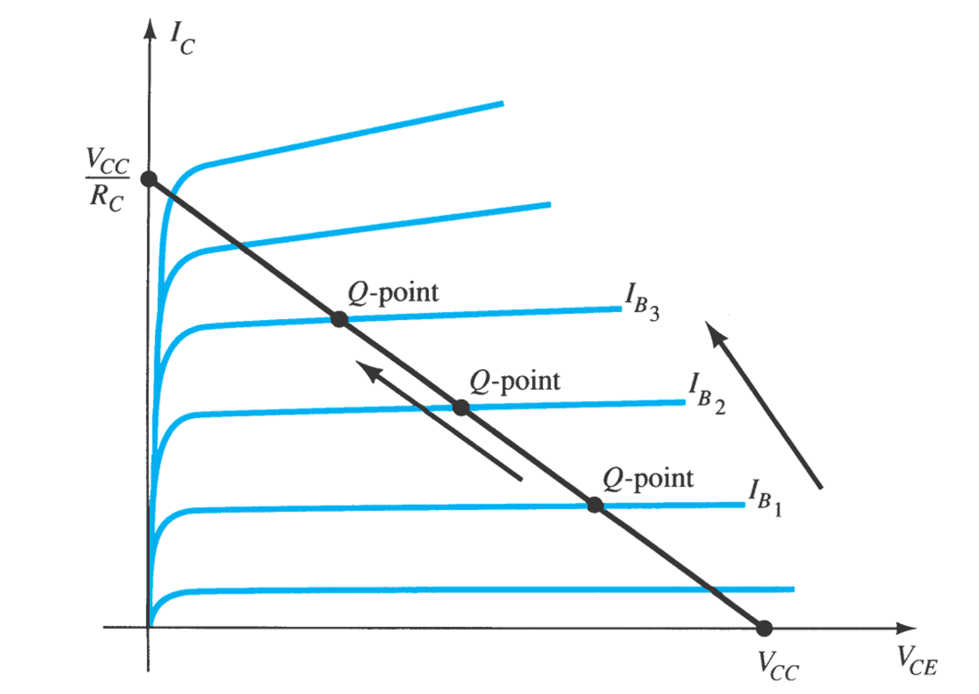
Belastingslijn: afhankelijkheid van IB
Notes:
De eerste parameter die we kunnen variëren is de basisstroom IB. We zien dat door een hogere basisstroom IB het DC instelpunt Q telkens op een hogere curve komt te liggen.
[] Robert L. Boylestad, “Electronic Devices and Circuit Theory”, e edition, Copyright © by Pearson Education, Inc. Upper Saddle River, New Jersey

Slide 21
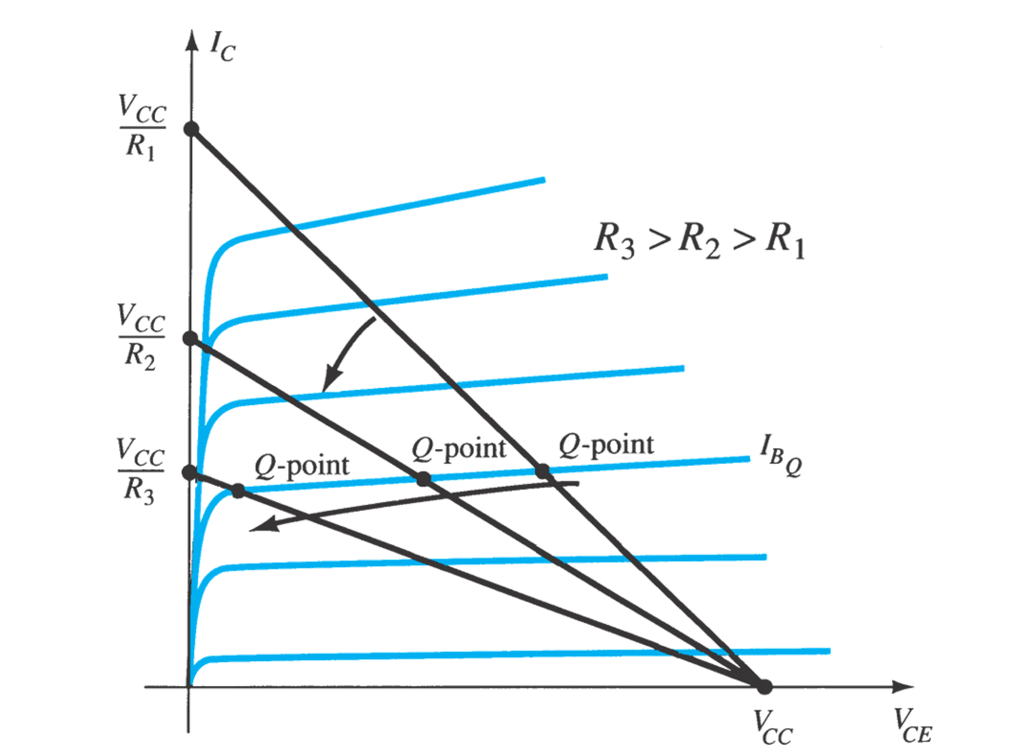
Belastingslijn: afhankelijkheid van RC
Notes:
Deze figuur toont de invloed van de weerstand RC. We zien dat door het verhogen van RC van R naar R, het DC instelpunt Q horizontaal opschuift.
[] Robert L. Boylestad, “Electronic Devices and Circuit Theory”, e edition, Copyright © by Pearson Education, Inc. Upper Saddle River, New Jersey

Slide 22
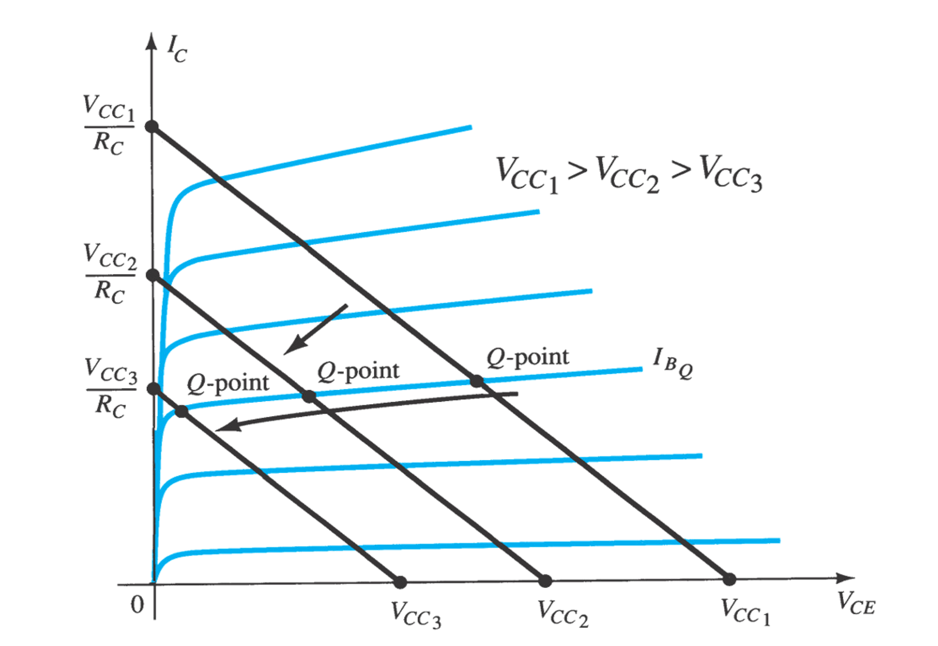
Belastingslijn: afhankelijkheid van Vcc

Slide 23
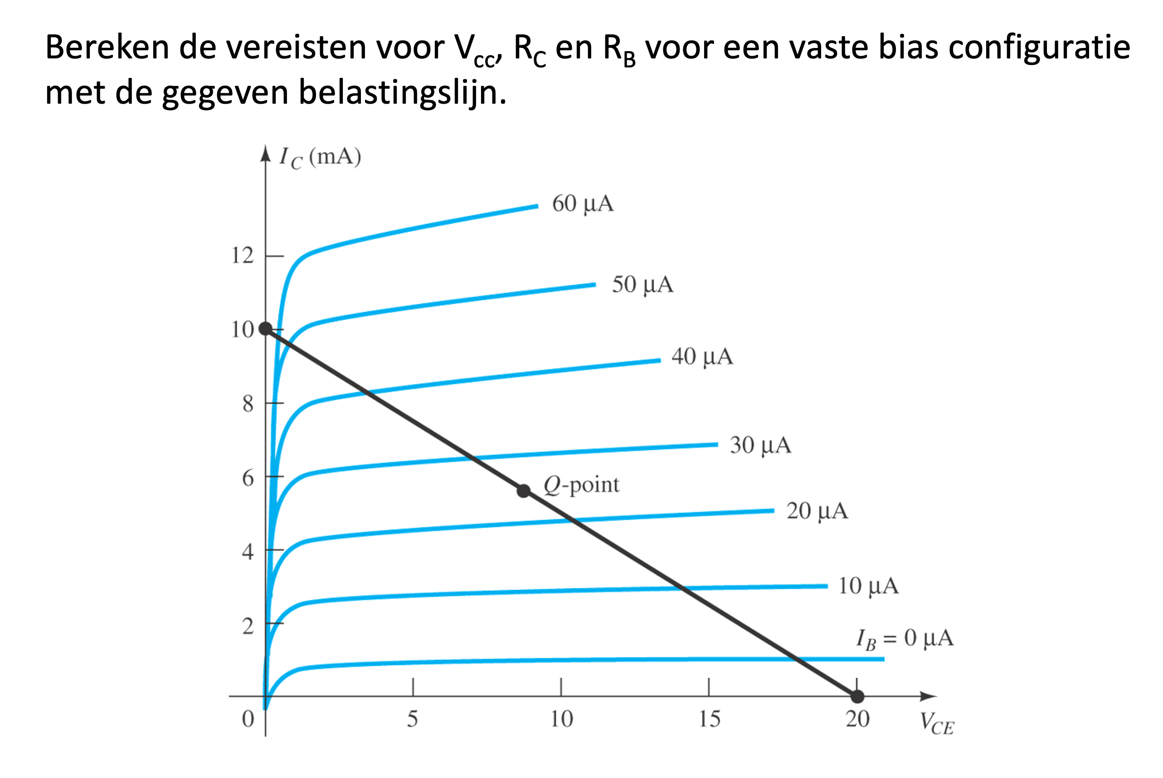
Belastingslijn: Oefening
Notes:
Oplossing:
* Vcc = 20V
* RC = 2 kΩ
* RB = 772 kΩ

Slide 24
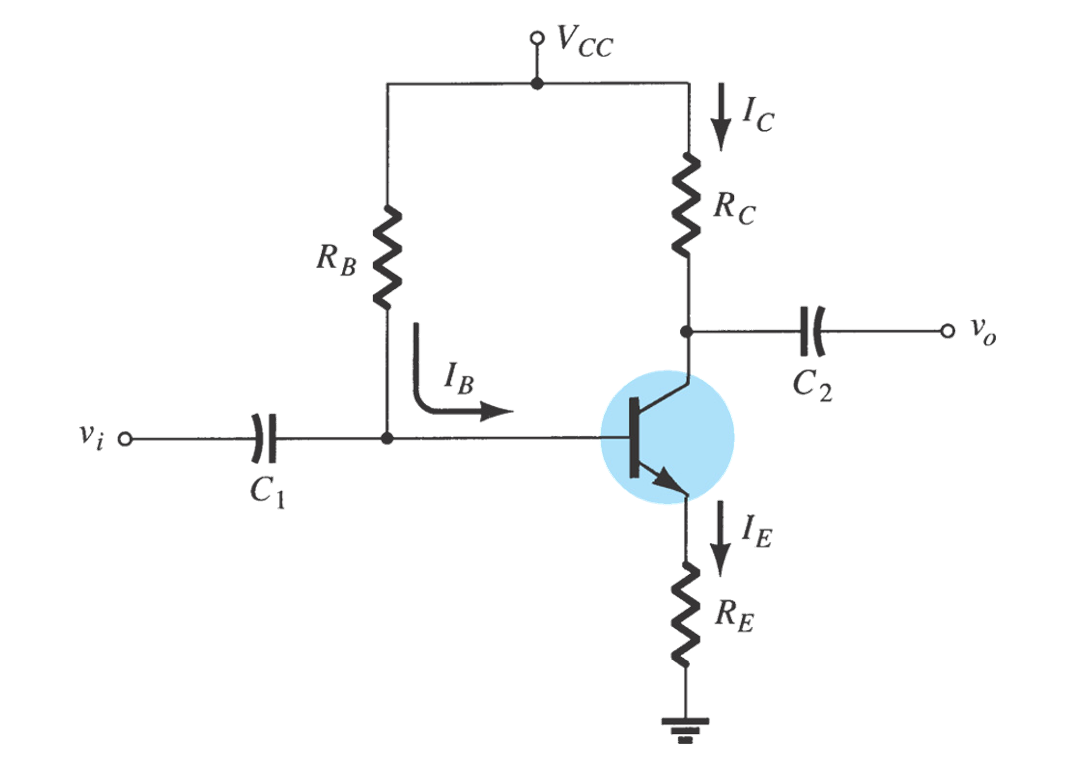
Tweede instelling: emitter bias
Notes:
Een tweede schema van de Klasse A versterker voert bijkomend emitter degeneratie in. Dit gebeurt aan de hand van de extra weerstand RE. De reden hiervoor is dat VBE van een bipolaire transistor gaat dalen als de temperatuur stijgt. In het geval dat de instelling niet mag verschuiven tussen het opstarten van de versterker (i.e. wanneer de vermogentransistor koud is) en het normale verbruik (i.e. wanneer de transistor warm is) is het nuttig emitter degeneratie in te voeren. Ook wanneer er pieken van zware belasting kunnen optreden en het gedrag van de versterker niet anders mag zijn na deze belastingspieken, is het goed emitter degeneratie in te voeren.

Slide 25
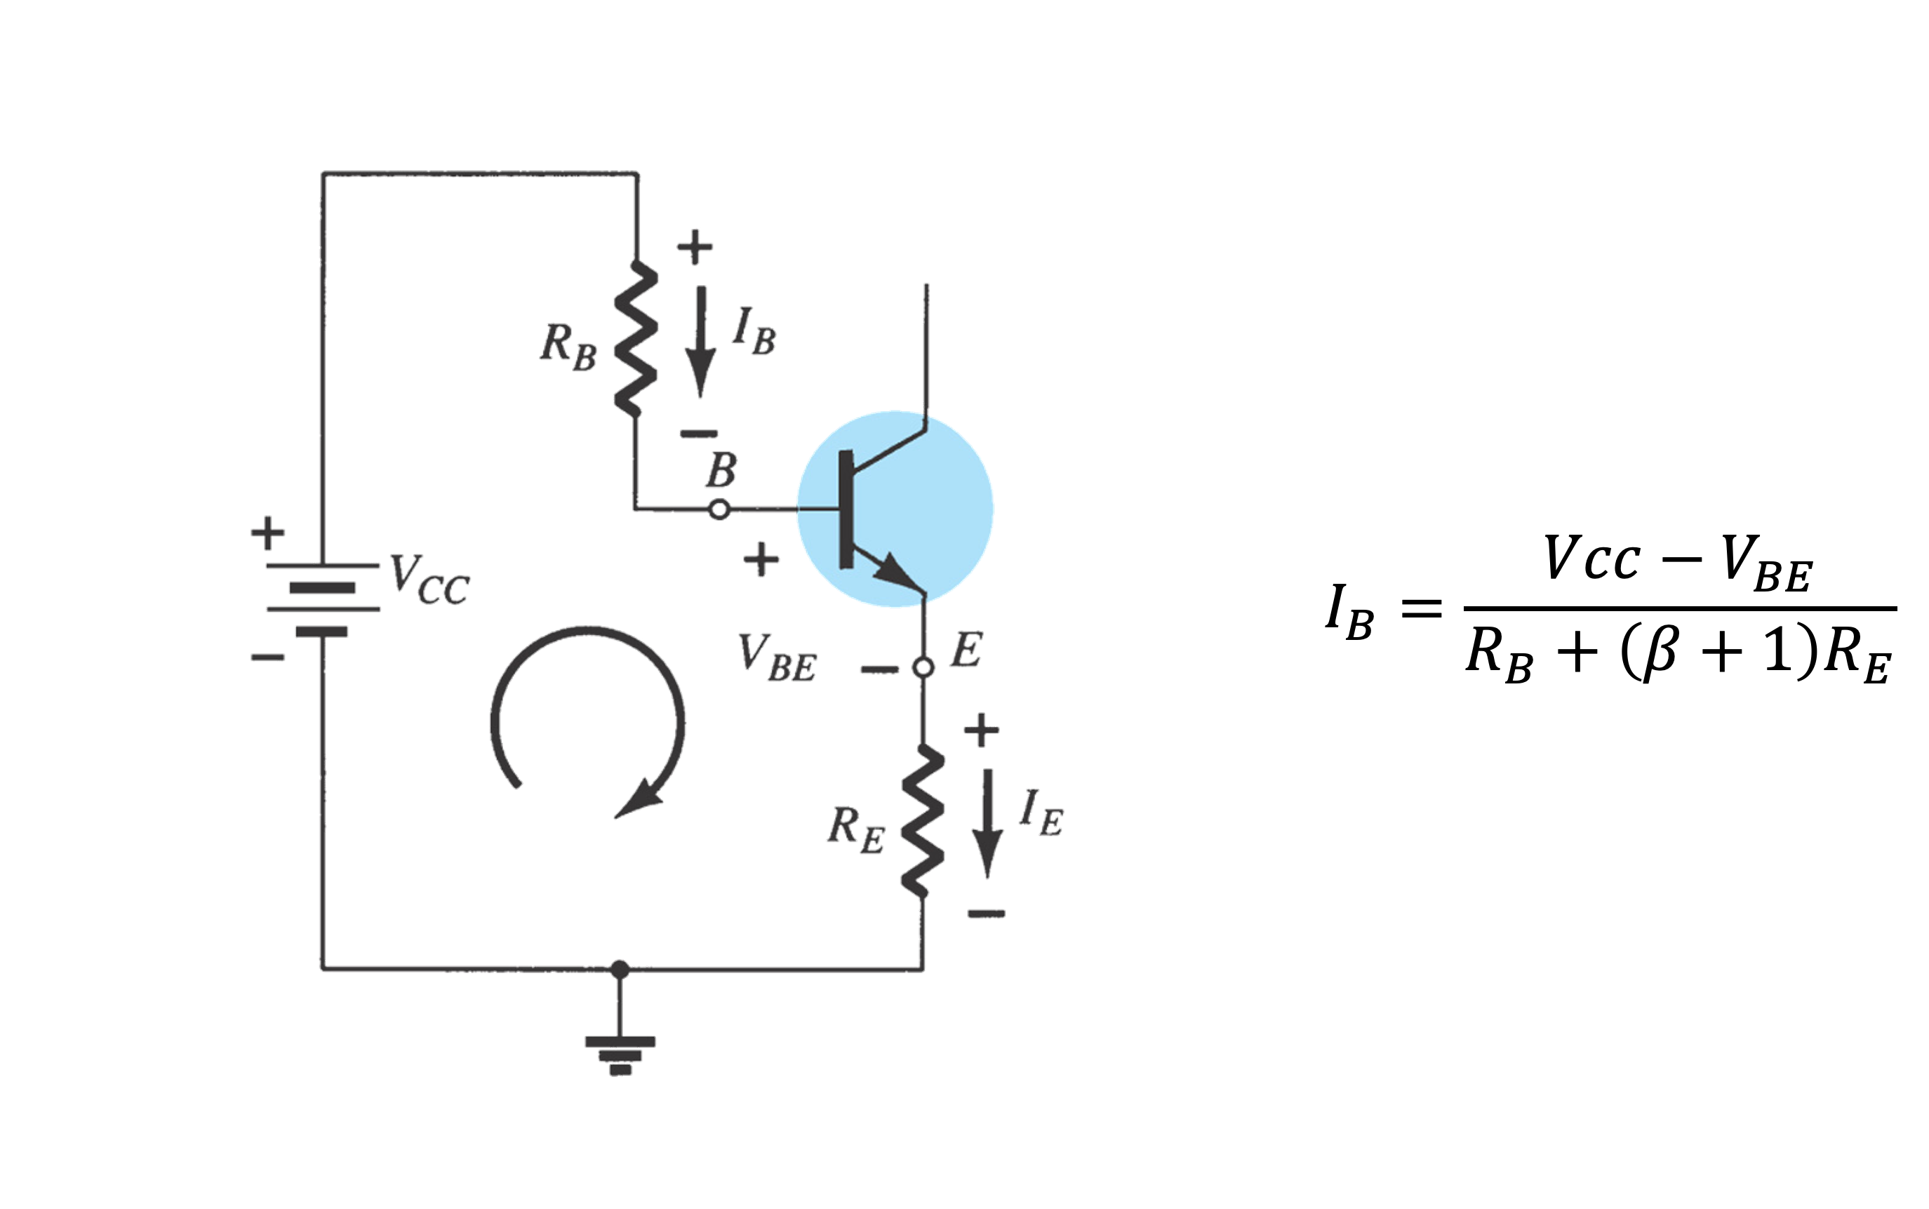
Basis-emitter lus van de tweede instelling
Notes:
De berekening van de basisstroom IB verloopt nu op de bovenstaande wijze.

Slide 26
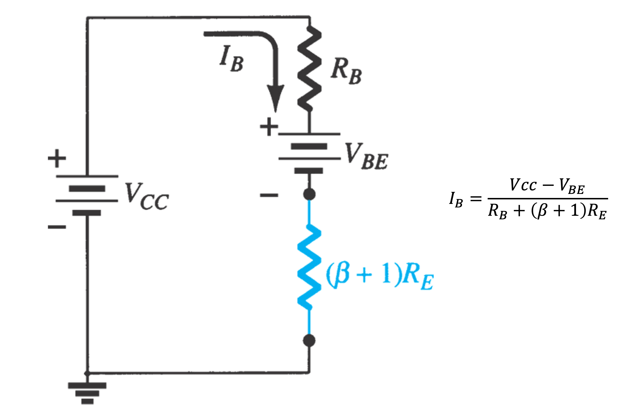
Invloed van RE in de basis-emitter lus
Notes:
Een eenvoudig model kan hiervoor worden opgesteld, waarbij RE (b+1) maal groter is dan de nominale waarde.

Slide 27
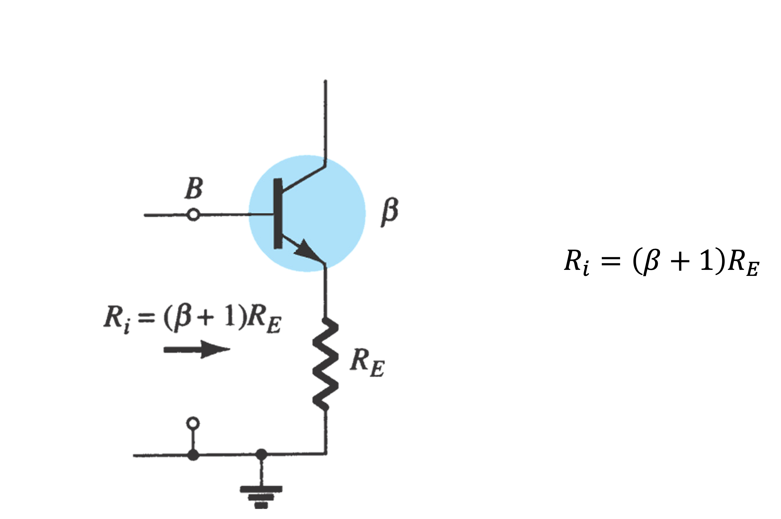
Invloed van RE in de basis-emitter lus
Notes:
De ingangsweerstand $R_i$ is nu ook $R_{E}$ (b+1).

Slide 28
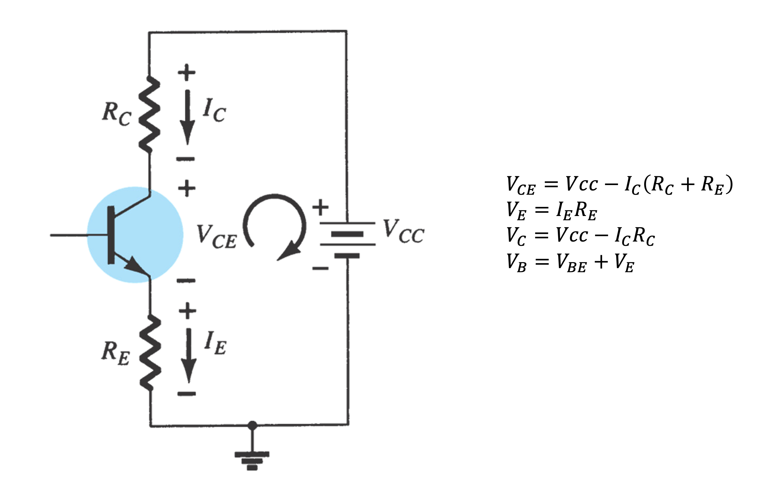
Collector-emitter lus van de tweede instelling
Notes:
De emitter-collector lus wordt op gelijkaardig wijze berekend.

Slide 29
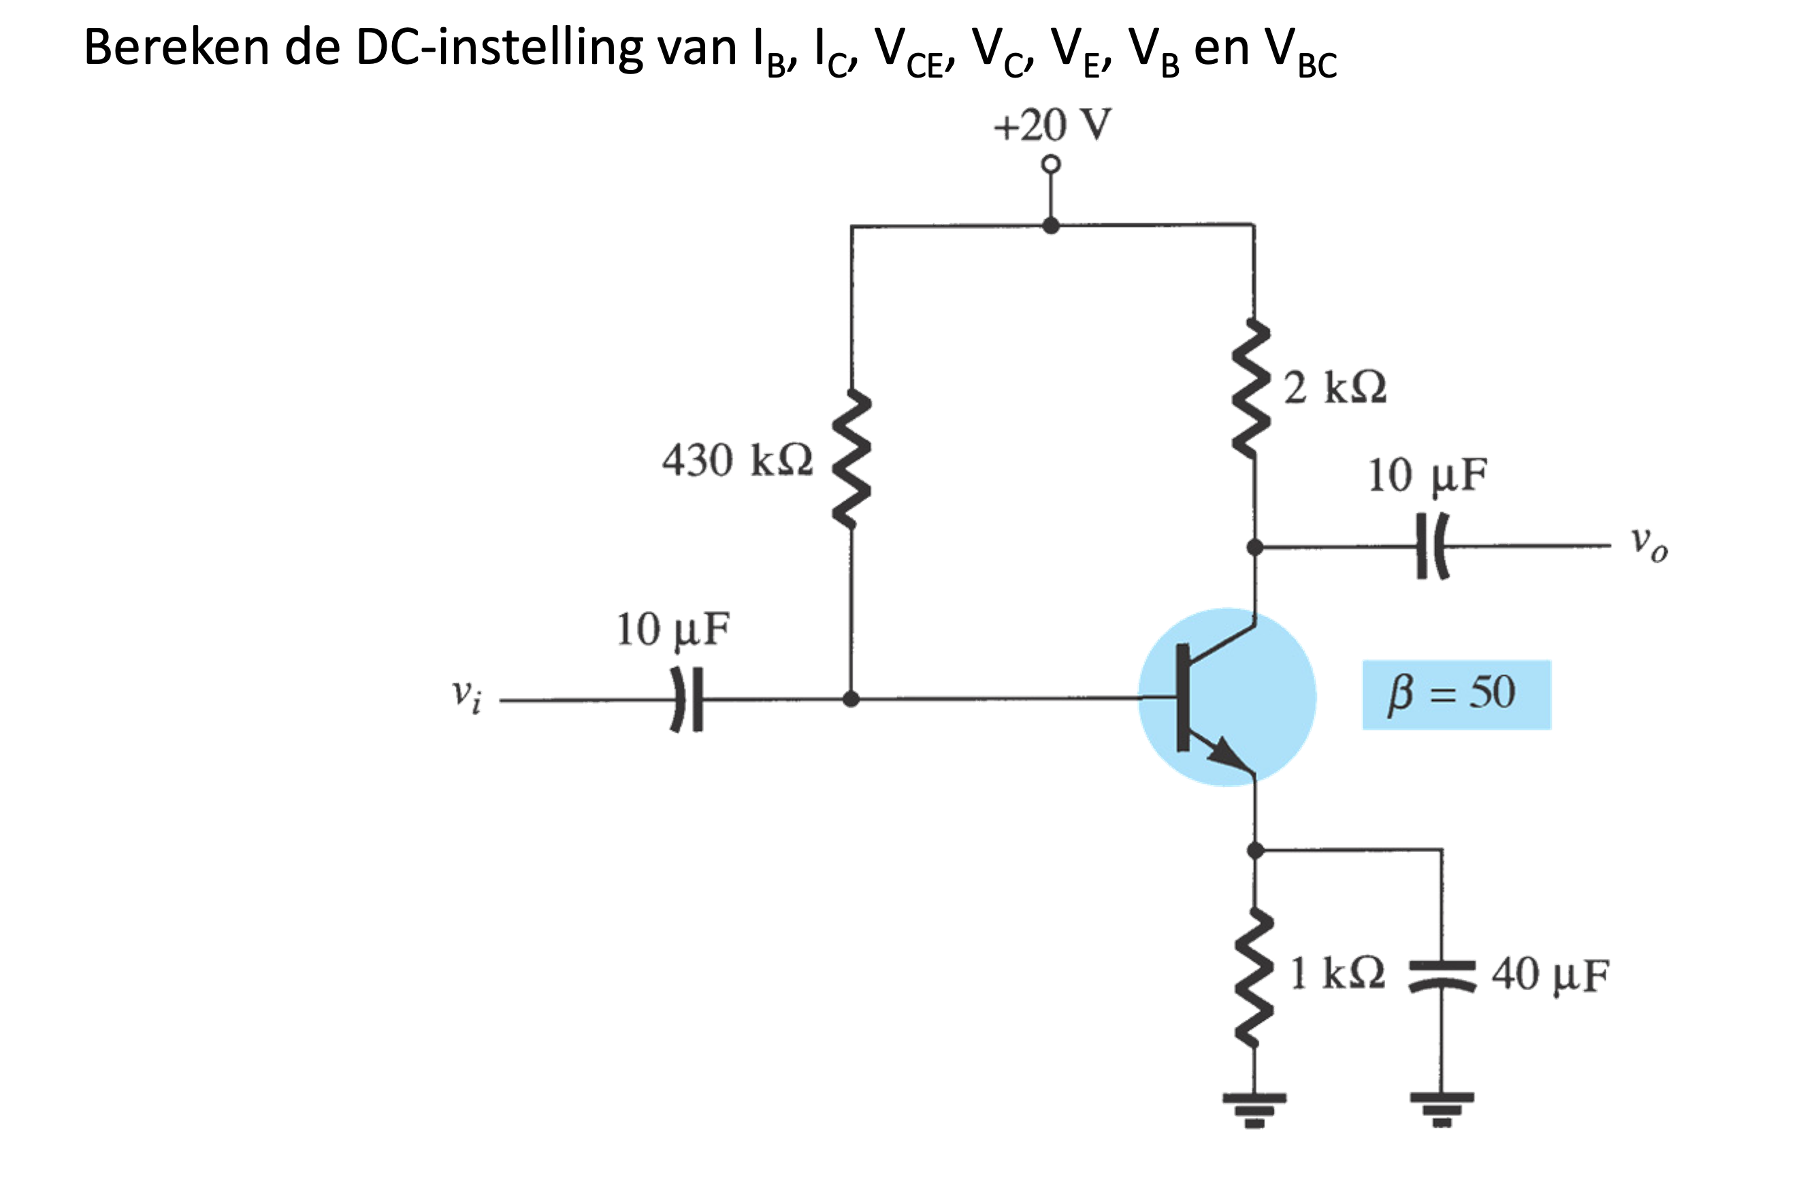
DC-equivalent van de de instelling: Oefening
Notes:
Oplossing:
* IB = 40.1 µA
* IC = 2.01 mA
* VCE = 13.97 V
* VC = 15.98 V
* VE = 2.01 V
* VB = 2.71 V
* VBC = -13.72 V

Slide 30
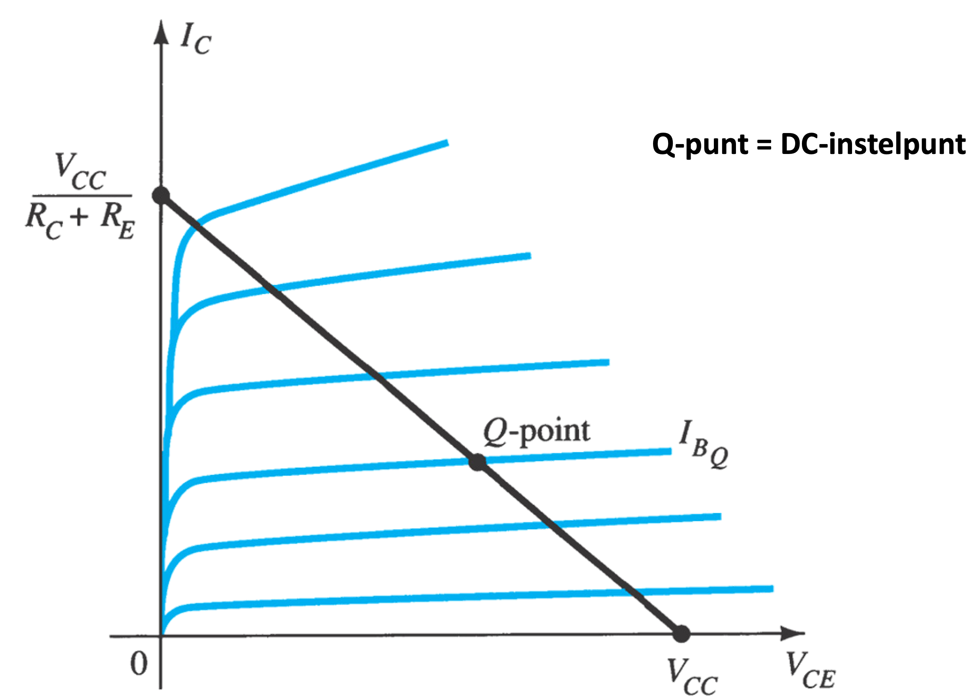
Belastingslijn van de tweede instelling

Slide 31
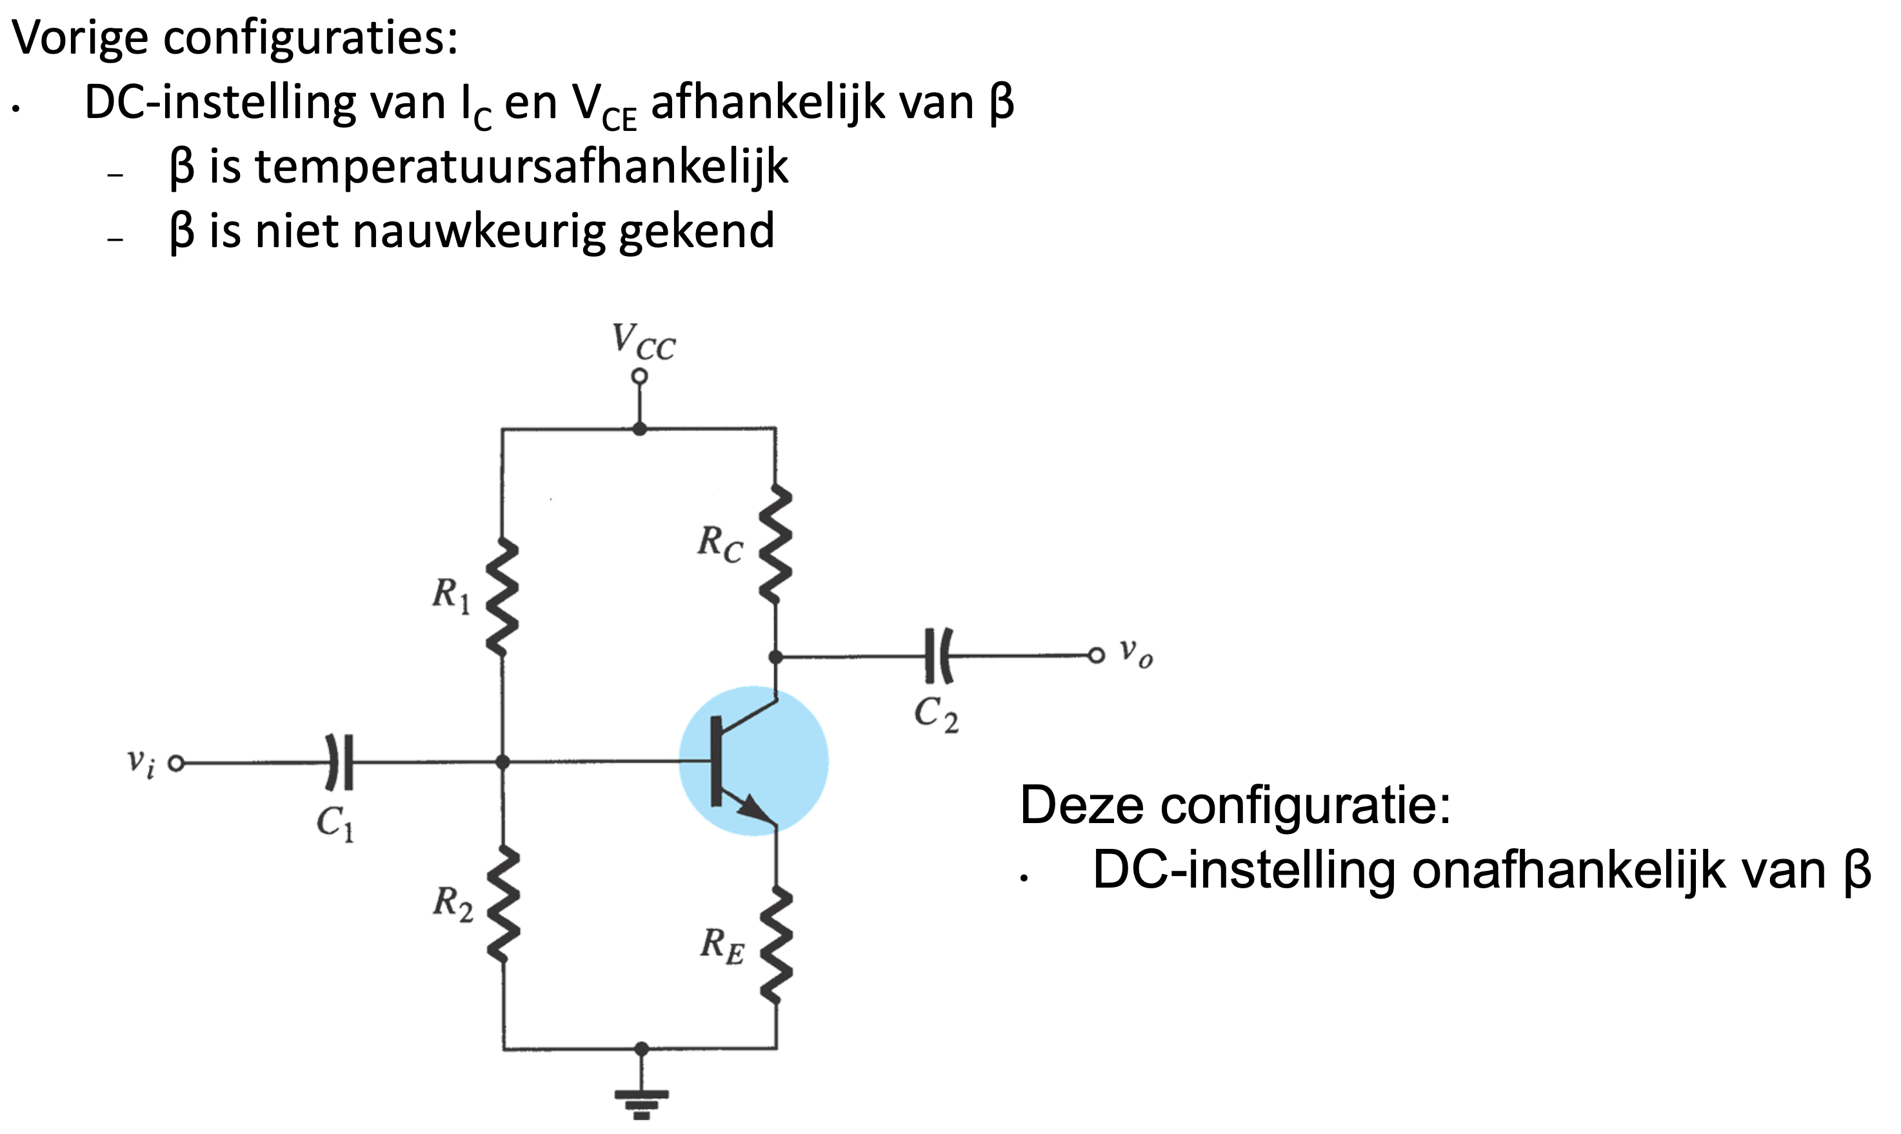
Derde instelling: spanningsdeler bias

Slide 32
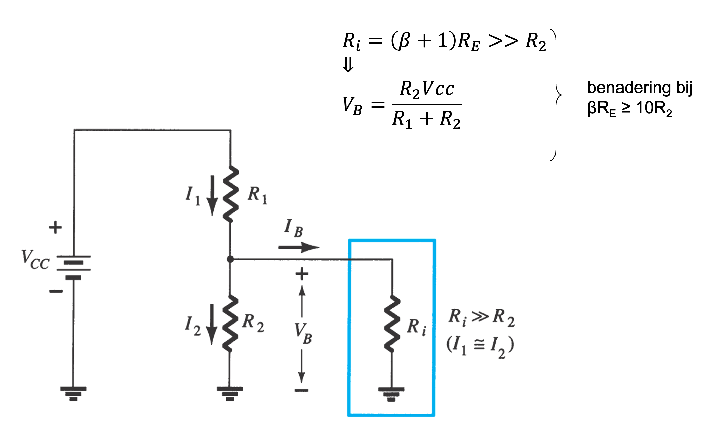
Berekening van VB voor de derde instelling
Notes:
VB kan alleen maar onafhankelijk zijn van de ingangsstroom IB indien Ri veel groter is dan R

Slide 33
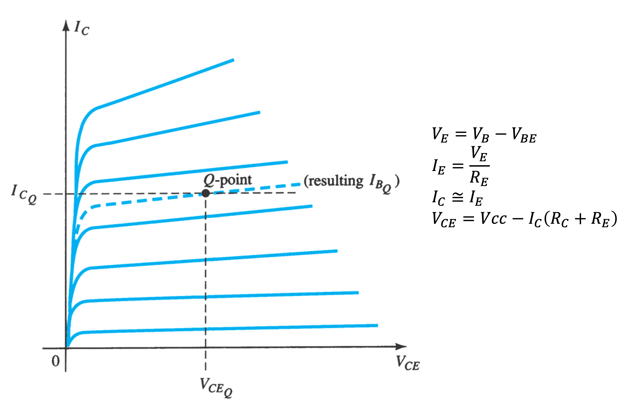
DC-instelpunt van de derde instelling

Slide 34
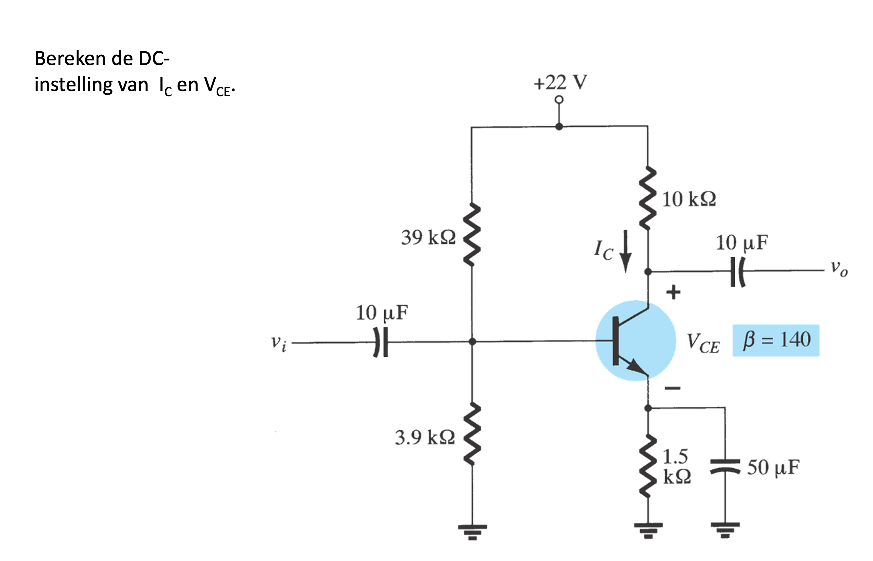
DC-equivalent van de derde instelling: Oefening
Notes:
De oplossing aangegeven in de slide is uitgewerkt in de veronderstelling dat
bRE >>> R 2(zie slide 33, rechter bovenhoek). Dan bekomen we dat VB= 2 V.
We kunnen ook de parallelschakeling uitrekenen zoals in de figuur van slide 33. Dan komen we uit dat VB= 1.996 V
Vervolgens wordt dan:
* VE=1.266V en dan hebben we IE= 0.844 mA
* IB =IE/(1+b)
* IB wordt dan 5.99 uA
* IC wordt dan 0.838 mA.
* VCE= 22-1.266-8.38=12.35 V.
We zien dat de benadering in de bovenhoek van slide 33 een verschil geeft van 1.7% ten opzicht van het meer nauwkeurigere resultaat.

Slide 35
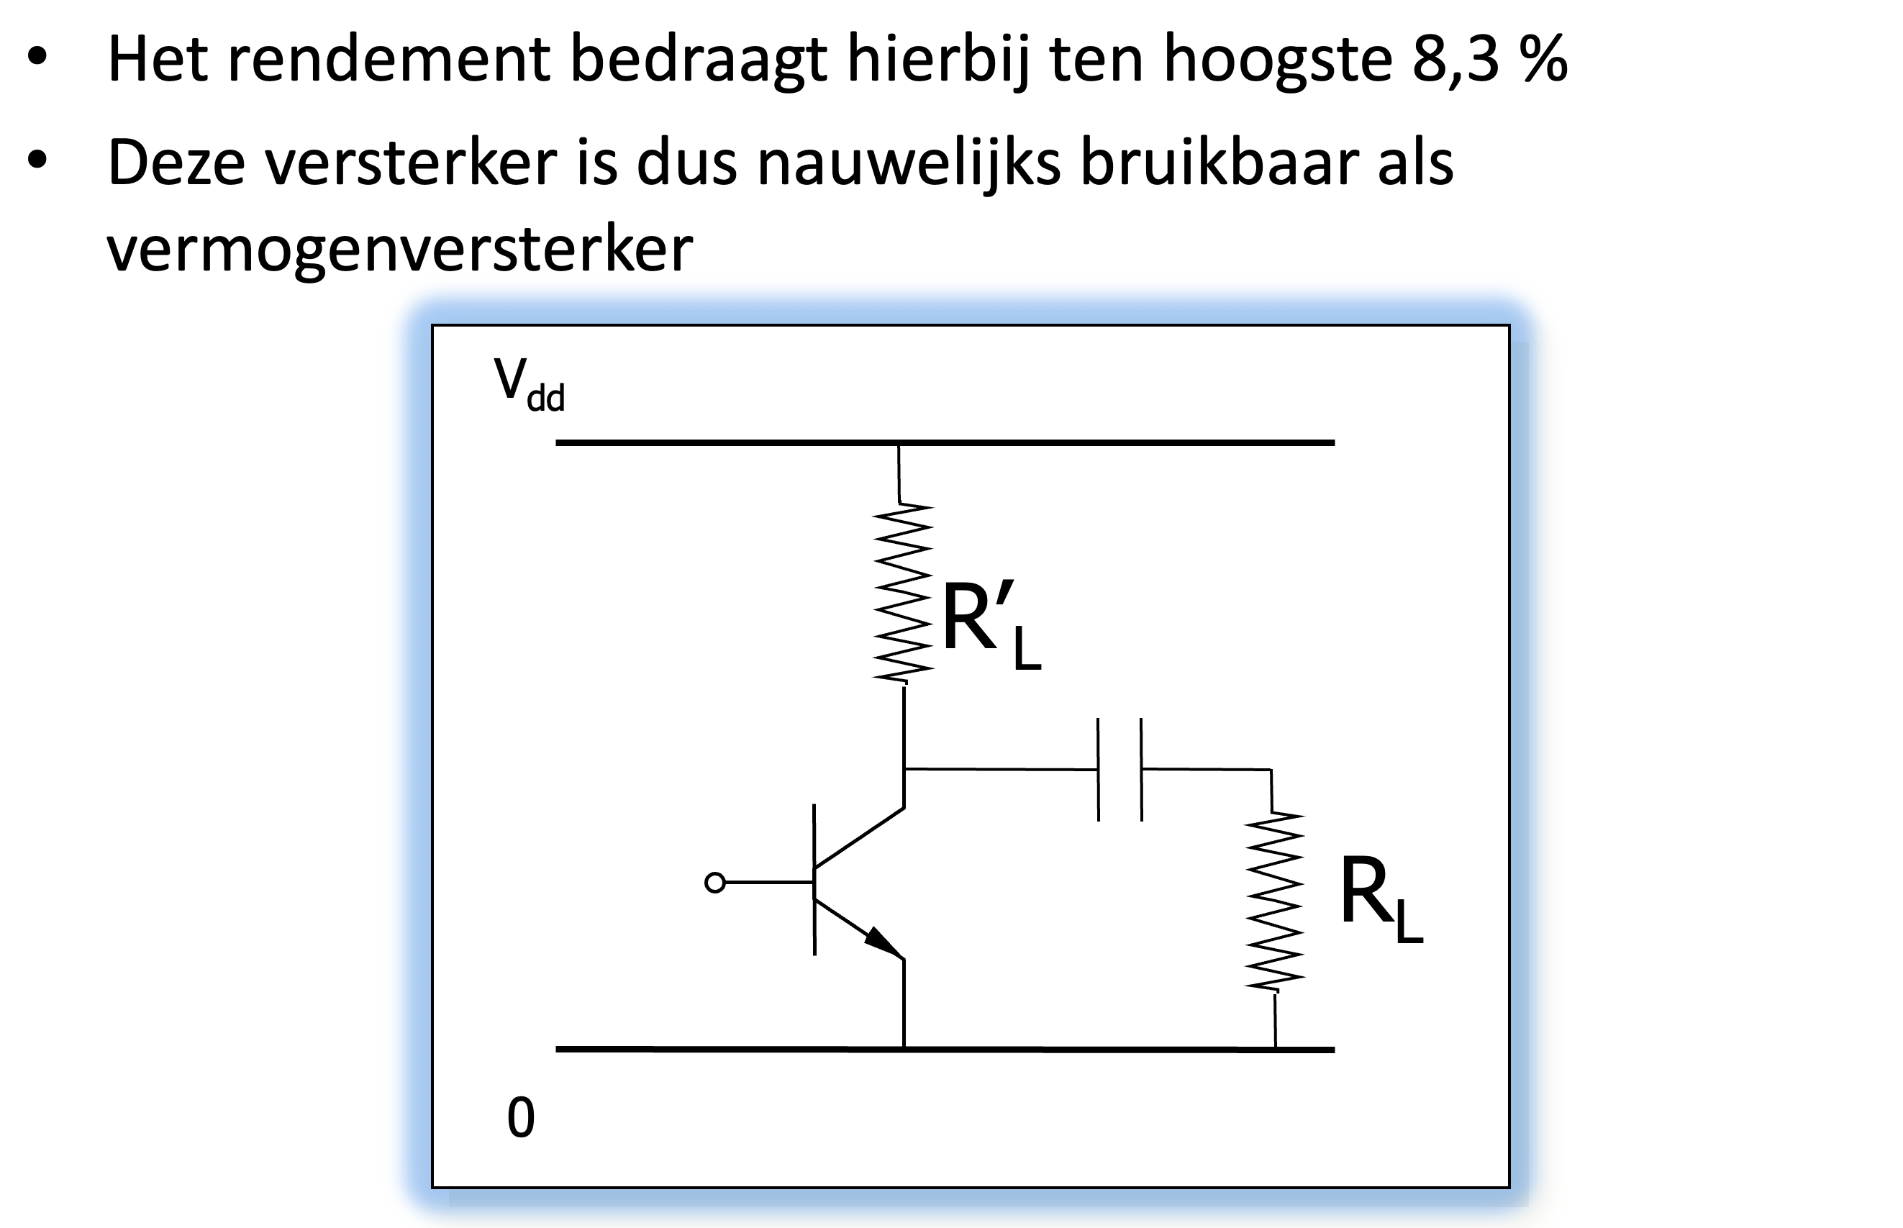
Capacitieve koppeling van de belasting

Slide 36
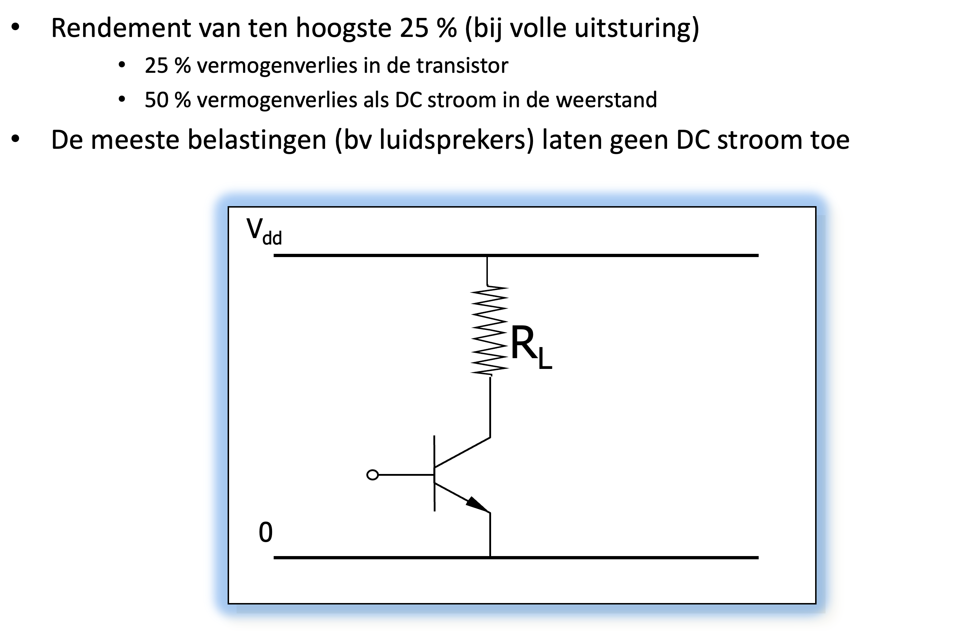
Rechtstreekse aansluiting van de belasting
Notes:
Het maximale rendement wordt hier op een gelijkaardige wijze als op de vorige pagina bepaald. Het is al een factor 3 beter. Maar dit volstaat nog niet.
Luidsprekers laten geen DC stroom toe omdat de boxen dan geen symmetrische zwaai kunnen bekomen.

Slide 37
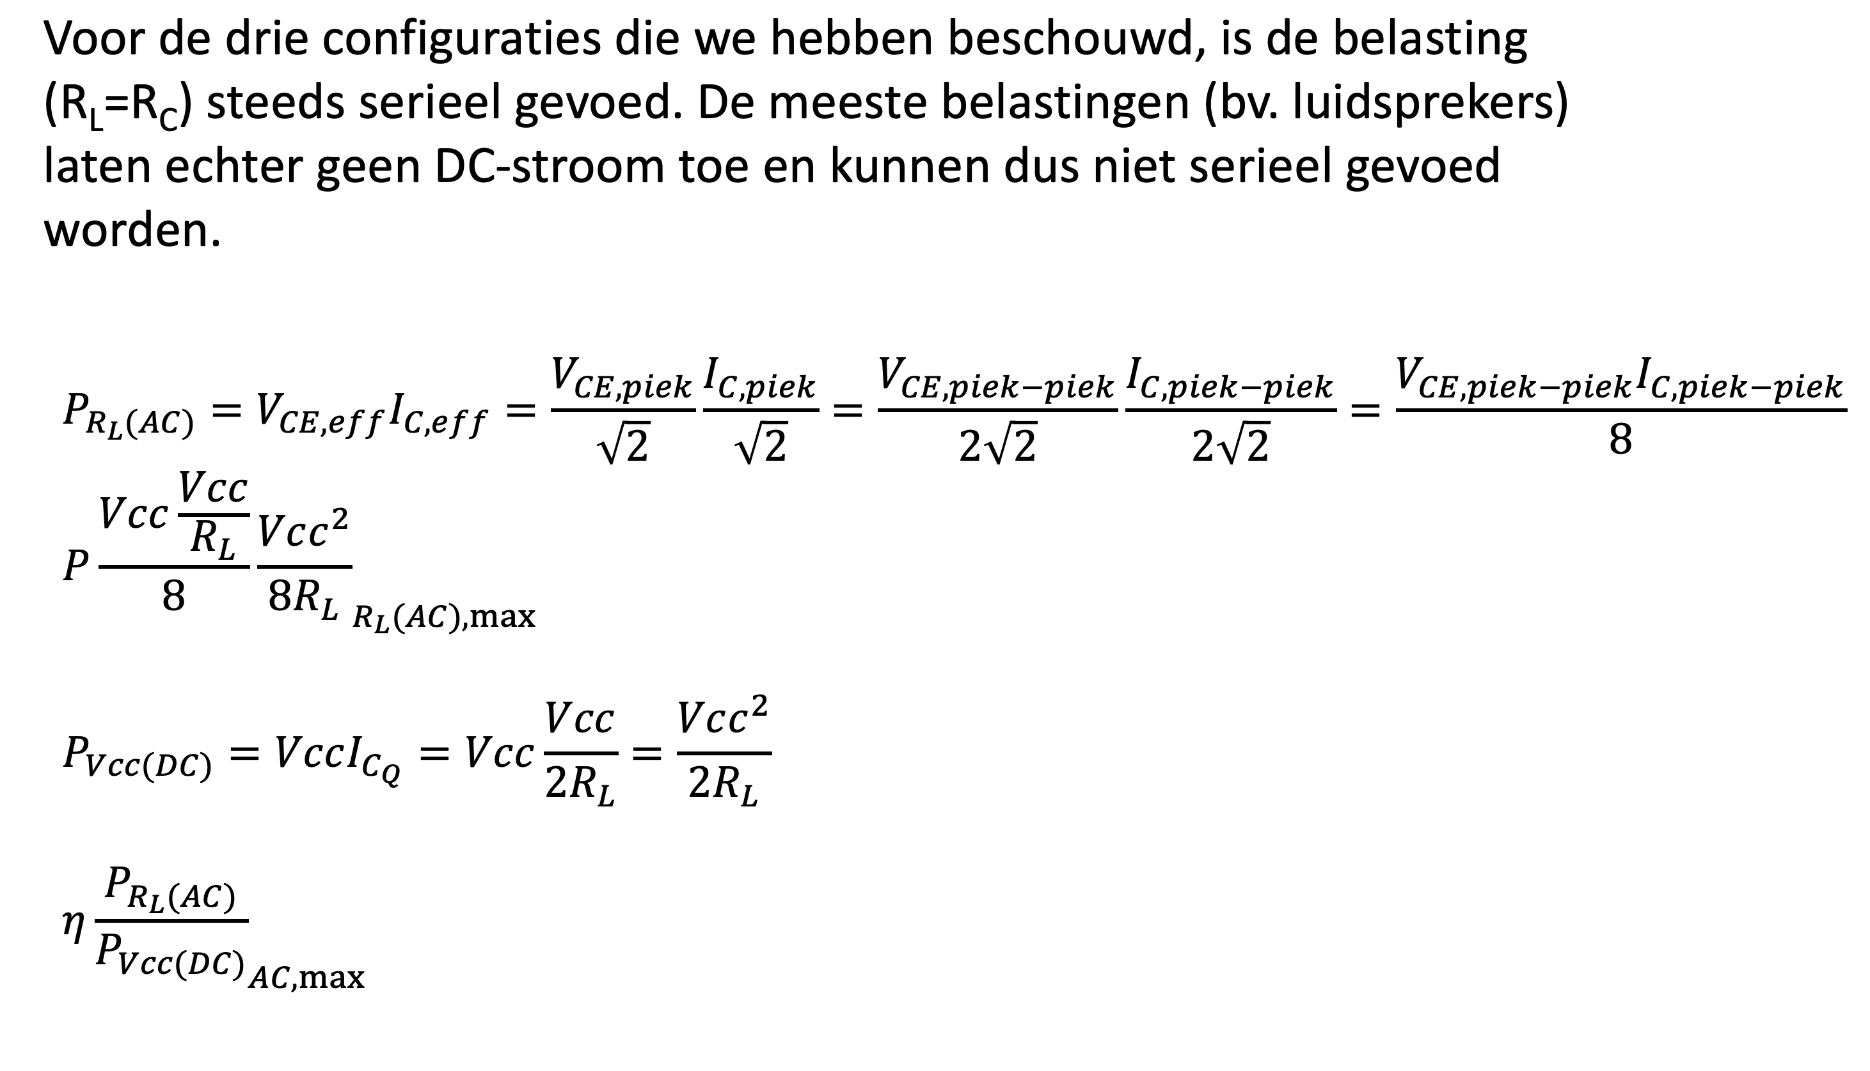
Rendement bij een serieel gevoede belasting

Slide 38
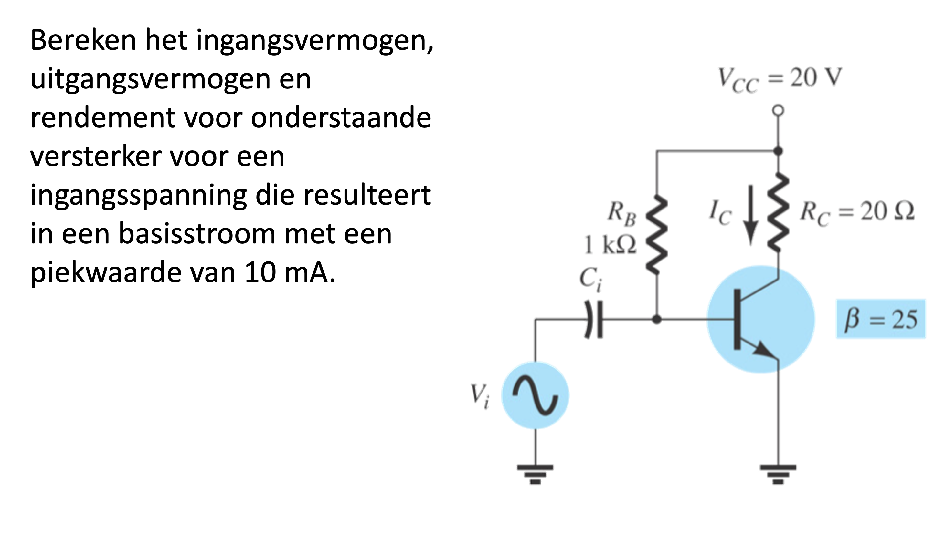
Serieel gevoede belasting: Oefening
Notes:
Laat ons eerst naar het DC instelling kijken, dus zonder het AC signaal Vi dat dan later 10 mA AC aan de basis zal leveren. De basis van de bipolaire transistor die aangestuurd wordt staat 0.7 V hoger als de emitter die op 0 staat. Dus over de weerstand RB staat 19.3 V. Deze weerstand is 1 KOhm, dus de DC basisstroom is 19.3 mA. Deze wordt 25 maal versterkt dus de collectorstroom is 482.5 mA.
In het totaal (instellingweerstand+vermogentransistor) moet de 20V voeding dus 482.5 mA+19.3 mA= 501.8 mA leveren. Dit is 10.036 Watt in het totaal. In de weerstand RB (instelling) verbruiken we 0.37 W (19.3 mA x 19.3V) en in de vermogentransistor en RC samen 9.6W (482.5 mA* 20 V)
Vervolgens kijken we naar het AC vermogen. Er wordt door de bron 10 mA piek AC aangestuurd naar de basis. Als een gevolg hiervan bekomen we 250 mA aan de collector. Dit geeft een AC vermogen in Rc: Pac= Rac/2 * Iac* Iac= 0.625W.
In de elektronica kijken we vaak naar het rendement van de laatste trap, de verbruiker van het grootste vermogen, zonder de instelling of voortrappen. Het is ook het gemakkelijkste en vraagt het minste rekenwerk. Indien dat gevraagd is, is
mu= 0.625 W/ 9.6 W = 6.5 %
Wanneer echter het systeemrendement gevraagd wordt, moet je alle verliezen en verbruikers inbrengen en kom je nog lager uit. In dit geval is het echter nog eenvoudig:
mu = 0.625 W/ 10.036 W = 6.2 %

Slide 39
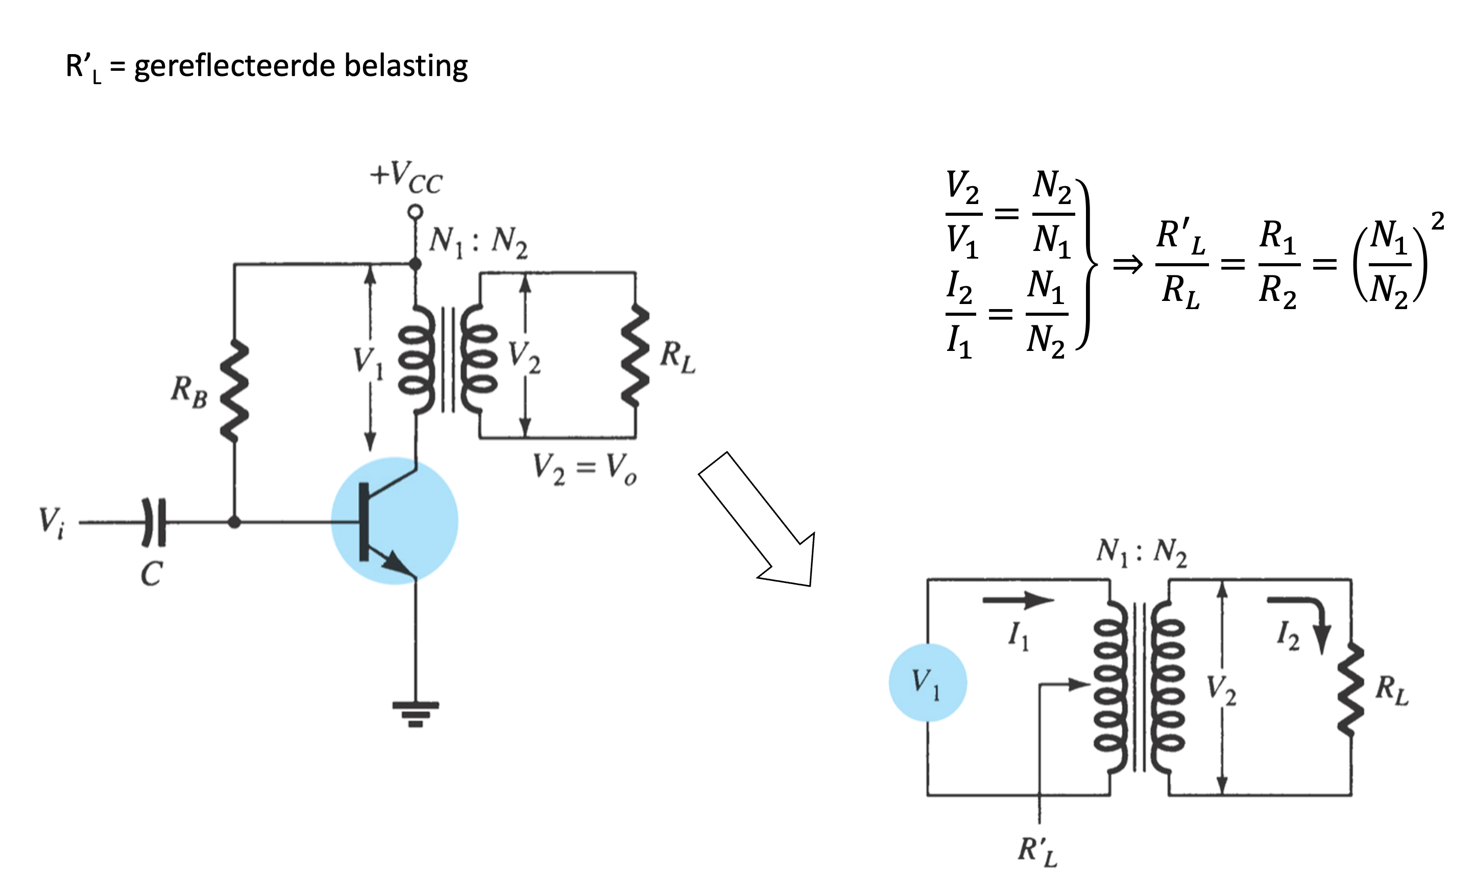
Transformator-gekoppelde belasting

Slide 40
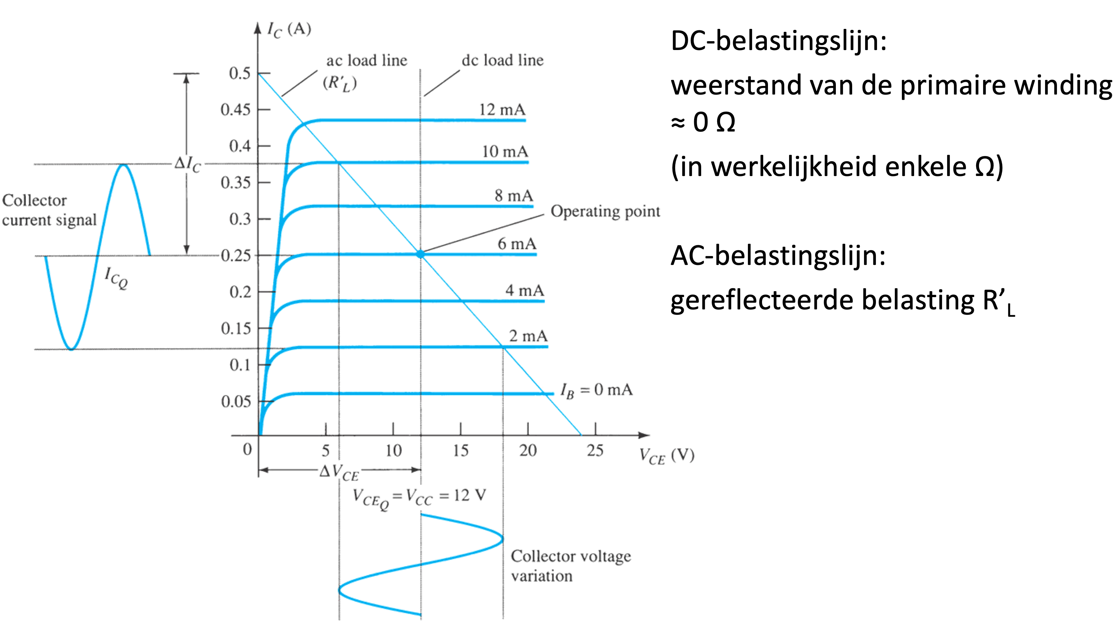
Werking met transformator

Slide 41
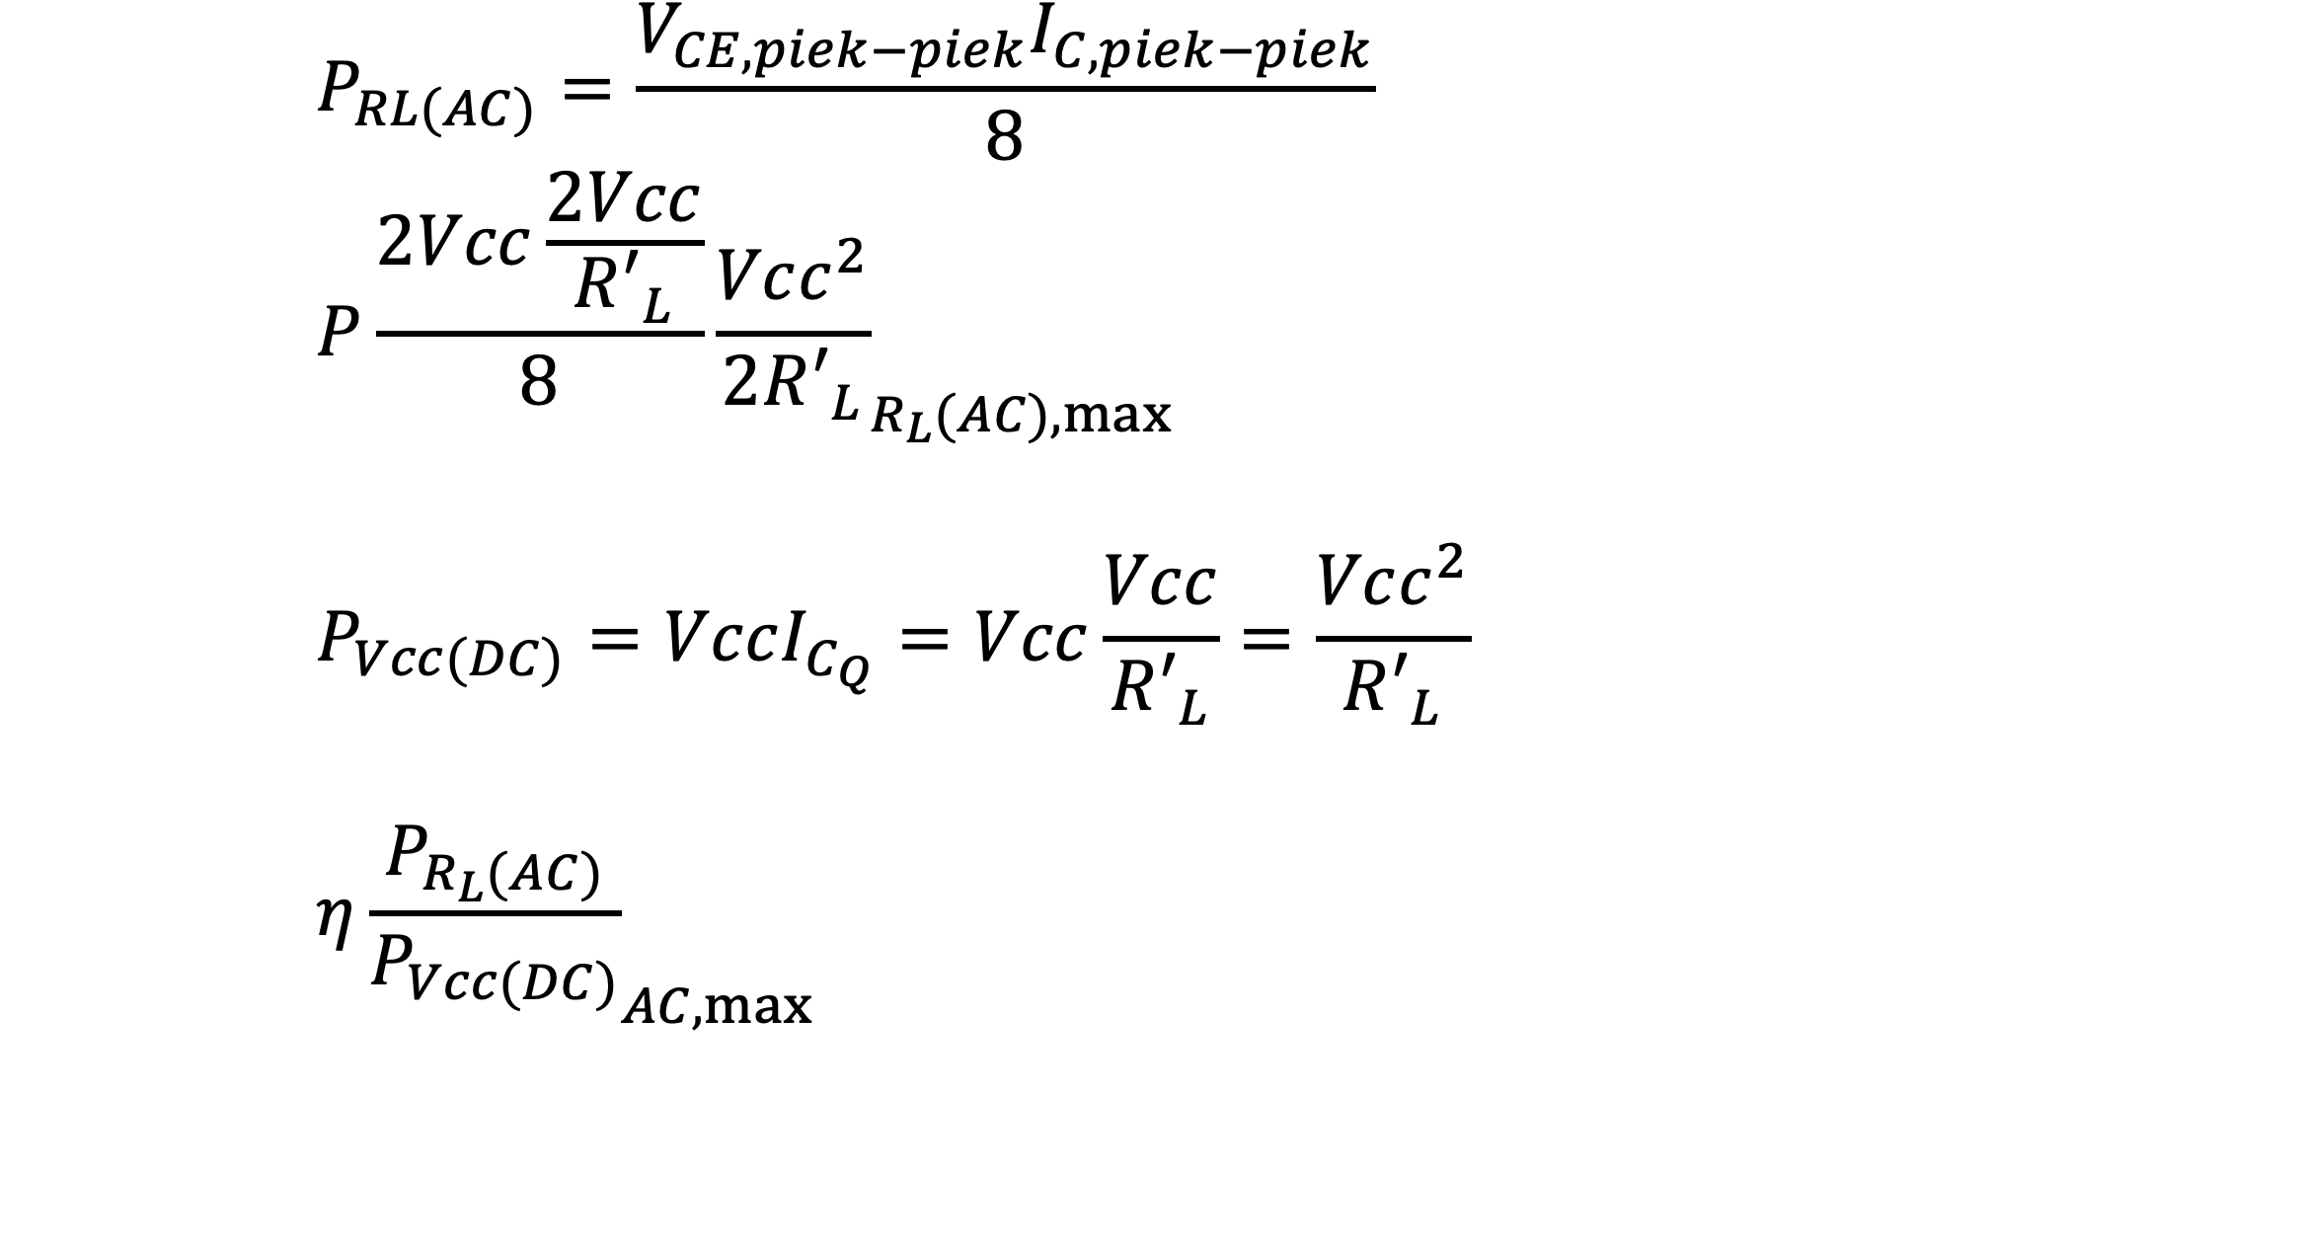
Rendement met transformator

Slide 42
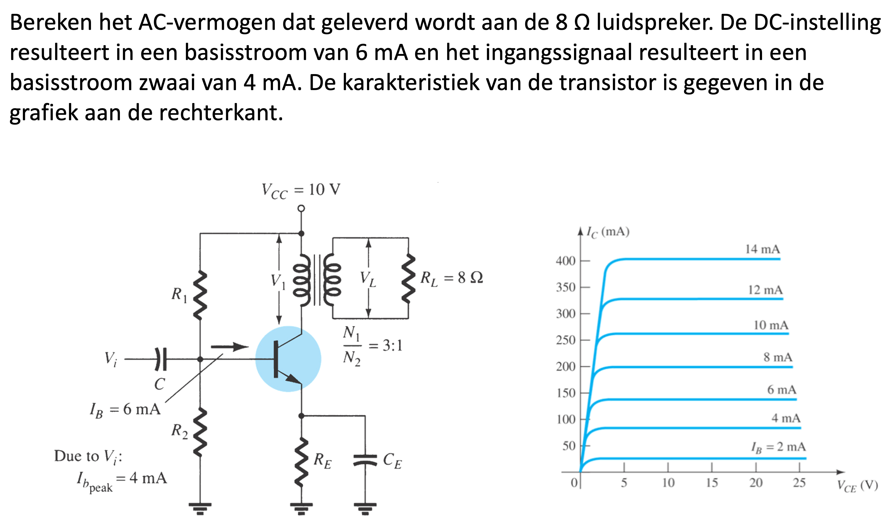
Transformator-gekoppelde belasting: Oefening

Slide 43
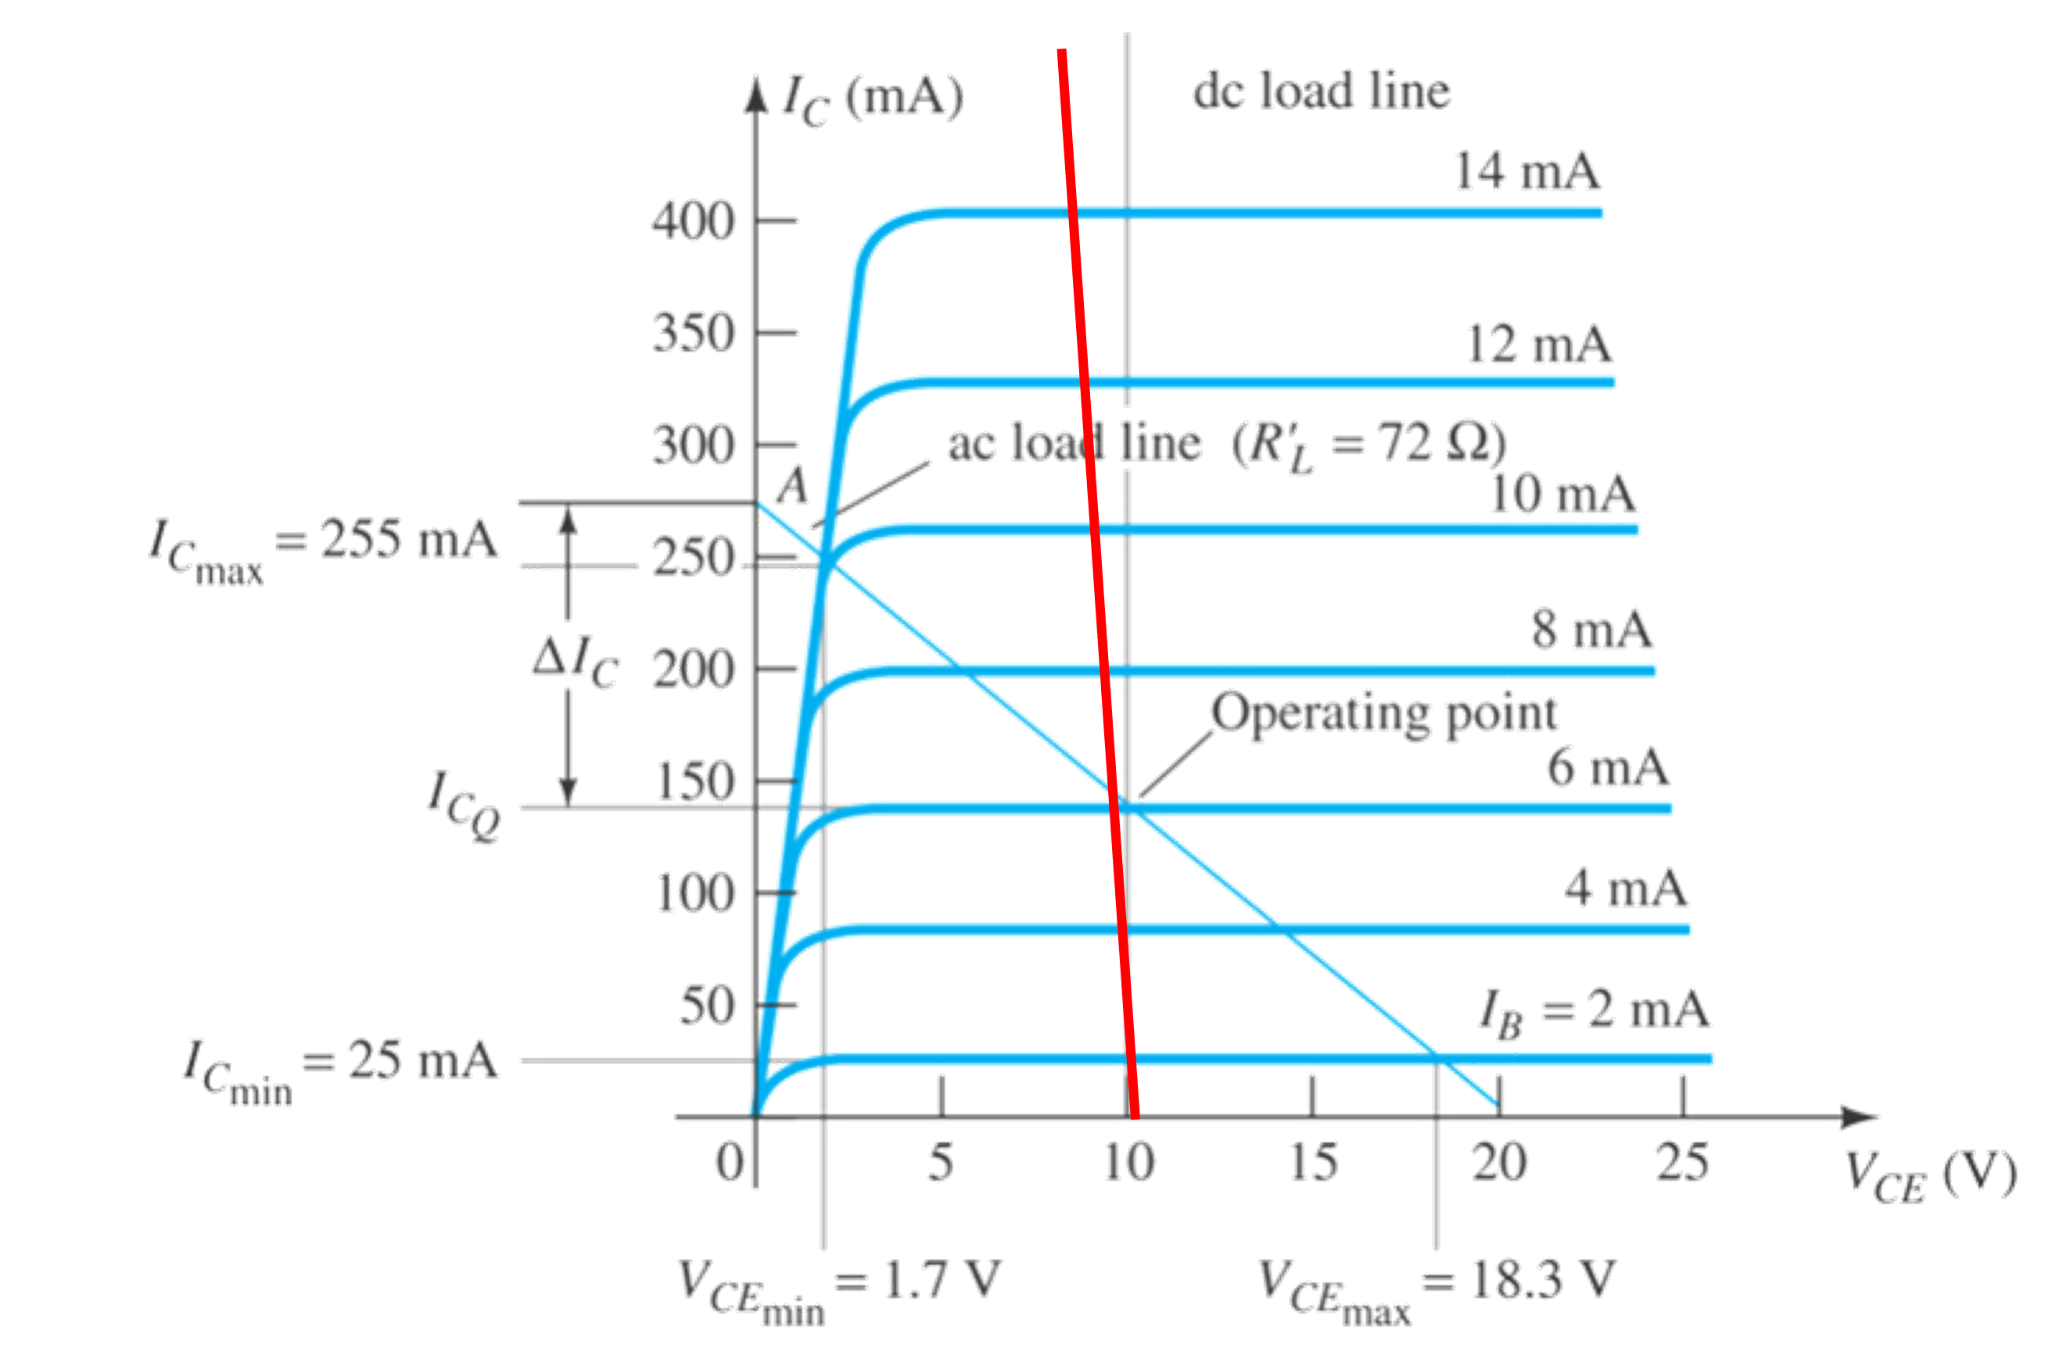
Transformator-gekoppelde belasting: Oplossing

Slide 44
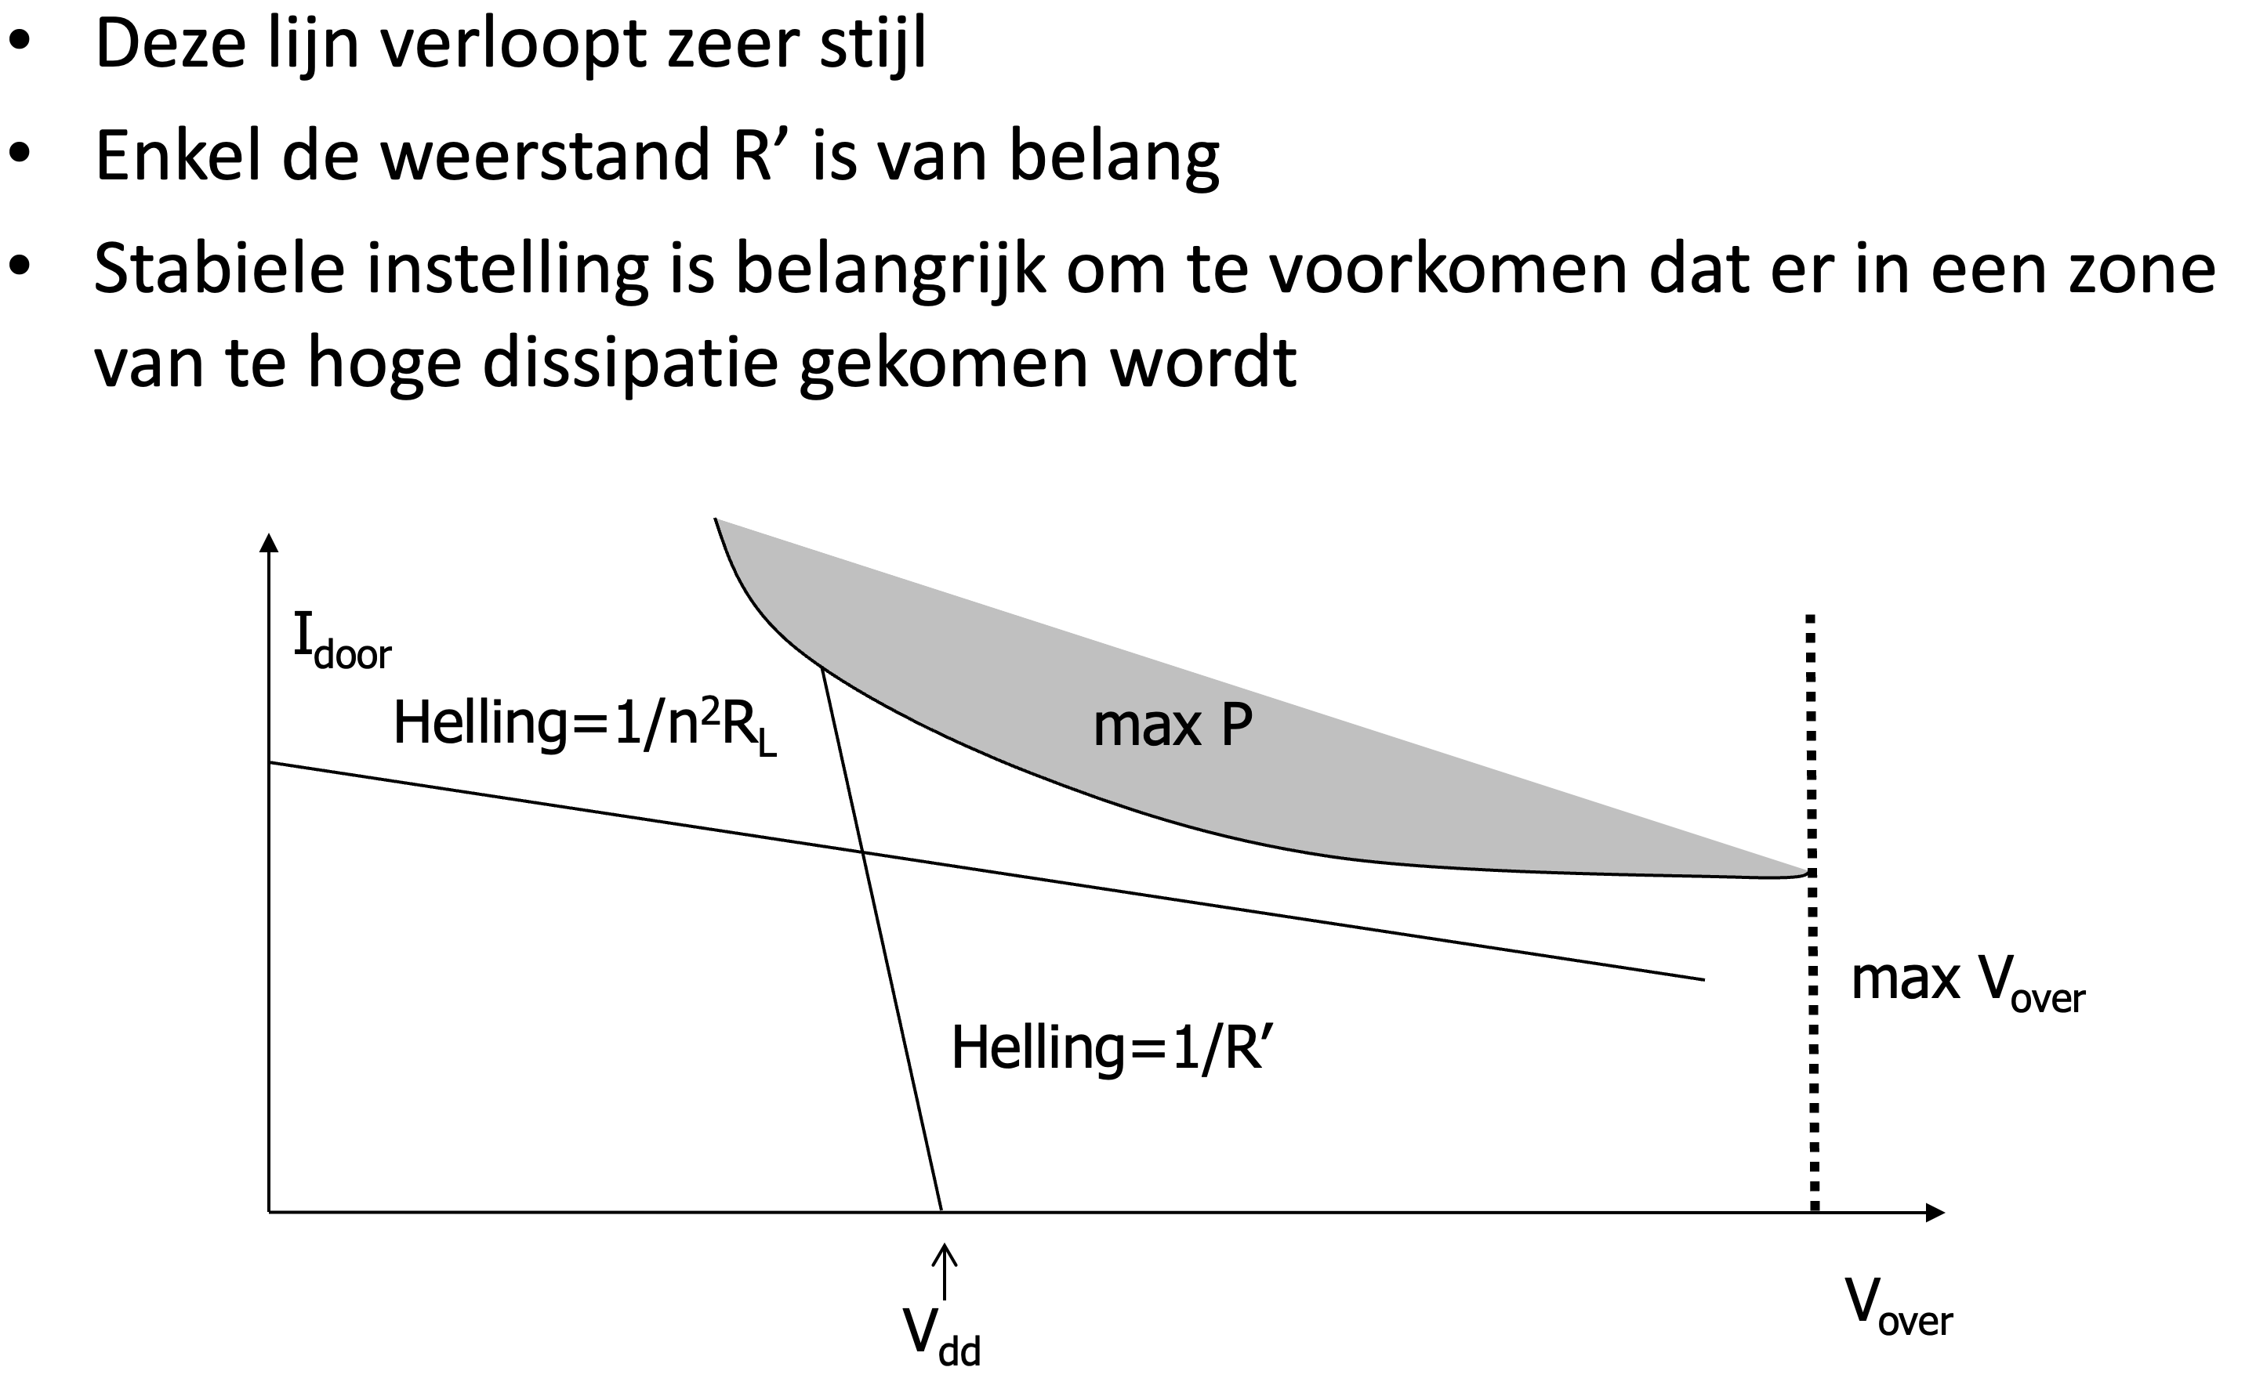
DC belastingslijn

Slide 45
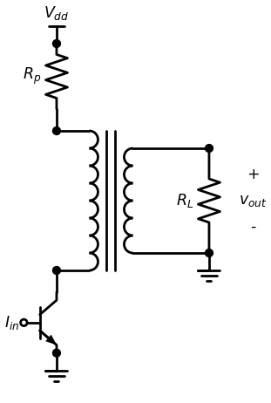
Basisschema van de klasse A versterker

Slide 46
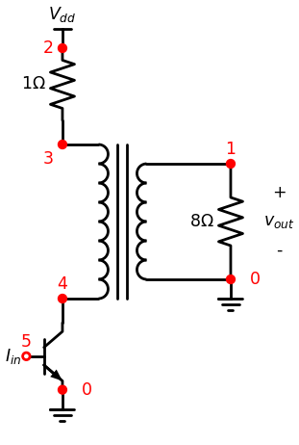
Basisschema van de klasse A versterker

Slide 47
SPICE code
* Spice file van een eenvoudige Klasse A versterker
R_R6 0 1 8
R_R7 3 2 1
L1_TX1 3 4 25m
L2_TX1 1 0 1m
K_TX1 L1_TX1 L2_TX1 1.
Q_Q5 4 5 0 Q2
I_I4 0 5 SIN(17m 15m 10k) DC=17m
V_VDD 2 0 66V
.model Q2 NPN(Is=14.34p BF=20 )

Slide 48
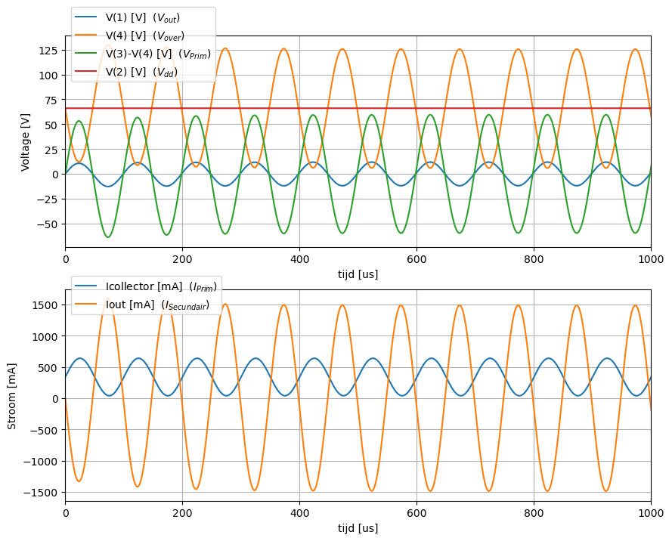
Stromen en Spanningen als functie van de tijd

Slide 49
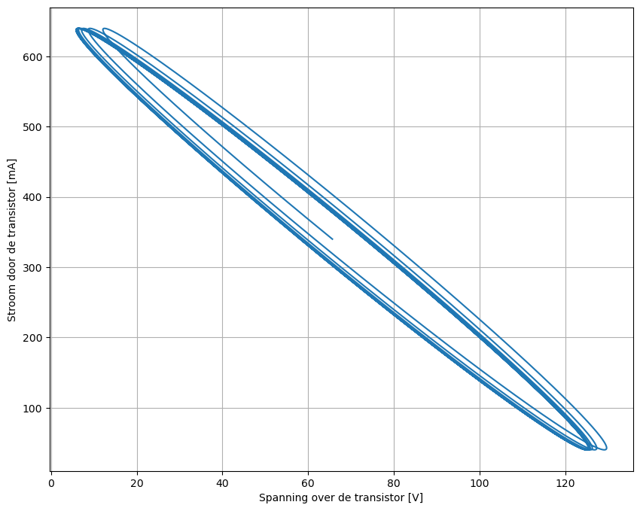
Belastingskarakteristiek

Slide 50
SPICE code
* Spice file van een eenvoudige Klasse A versterker
R_R6 0 1 8
R_R7 3 2 1
L1_TX1 3 4 25
L2_TX1 1 0 1
K_TX1 L1_TX1 L2_TX1 1.
Q_Q5 4 5 0 Q2
I_I4 0 5 SIN(17m 15m 10k) DC=17m
V_VDD 2 0 66V
.model Q2 NPN(Is=14.34p BF=20 )

Slide 51
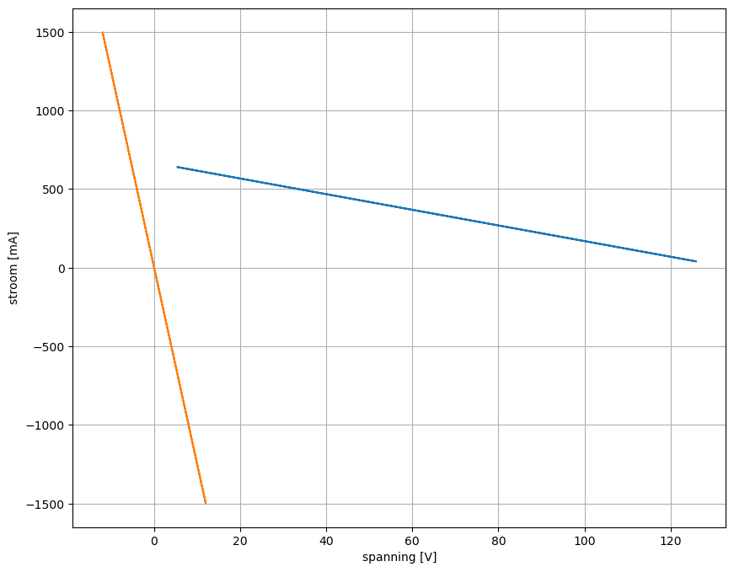
Stroom-spanning

Slide 52
spice code 100 kHz aansturing
* Spice file van een eenvoudige Klasse A versterker
R_R6 0 1 8
R_R7 3 2 1
L1_TX1 3 4 25m
L2_TX1 1 0 1m
K_TX1 L1_TX1 L2_TX1 1.
Q_Q5 4 5 0 Q2
I_I4 0 5 SIN(17m 15m 100k) DC=17m
V_VDD 2 0 66V
.model Q2 NPN(Is=14.34p BF=20 )

Slide 53
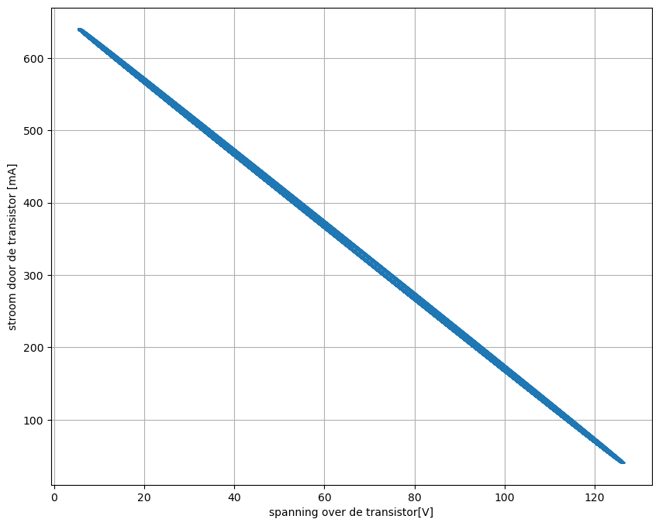
100 kHz aansturing

Slide 54
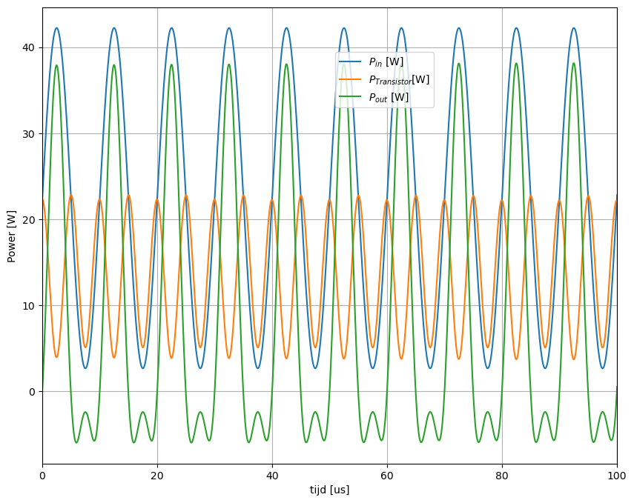
Ogenblikkelijk vermogen

Slide 55
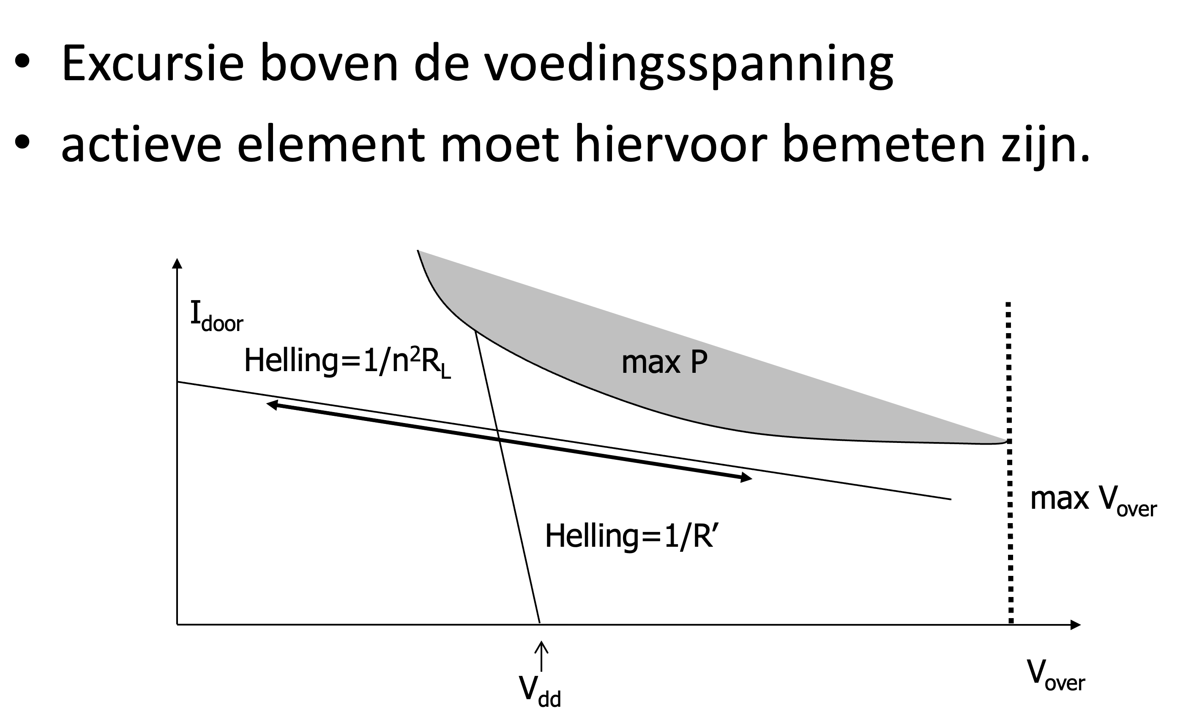
AC belastingslijn-resistief

Slide 56
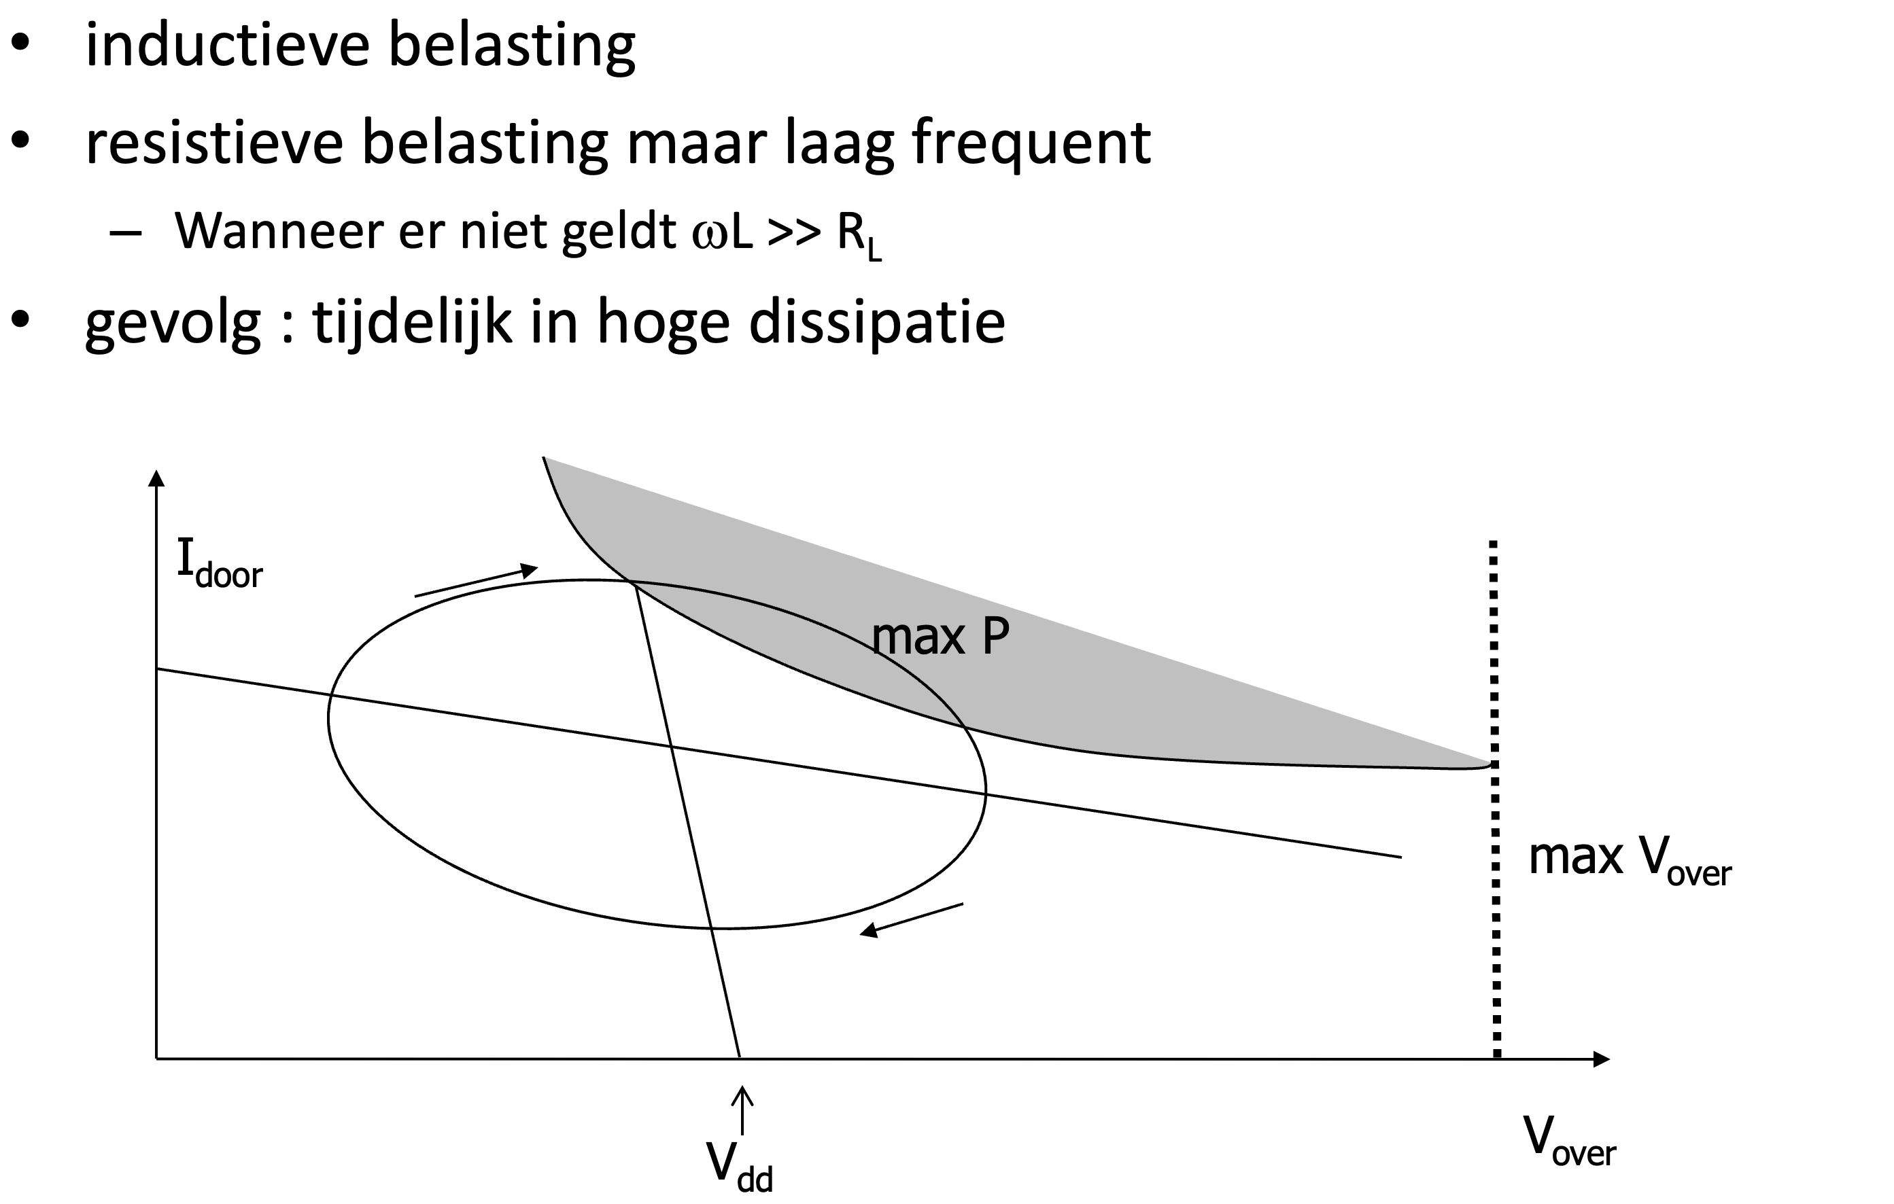
AC belasting- inductief

Slide 57
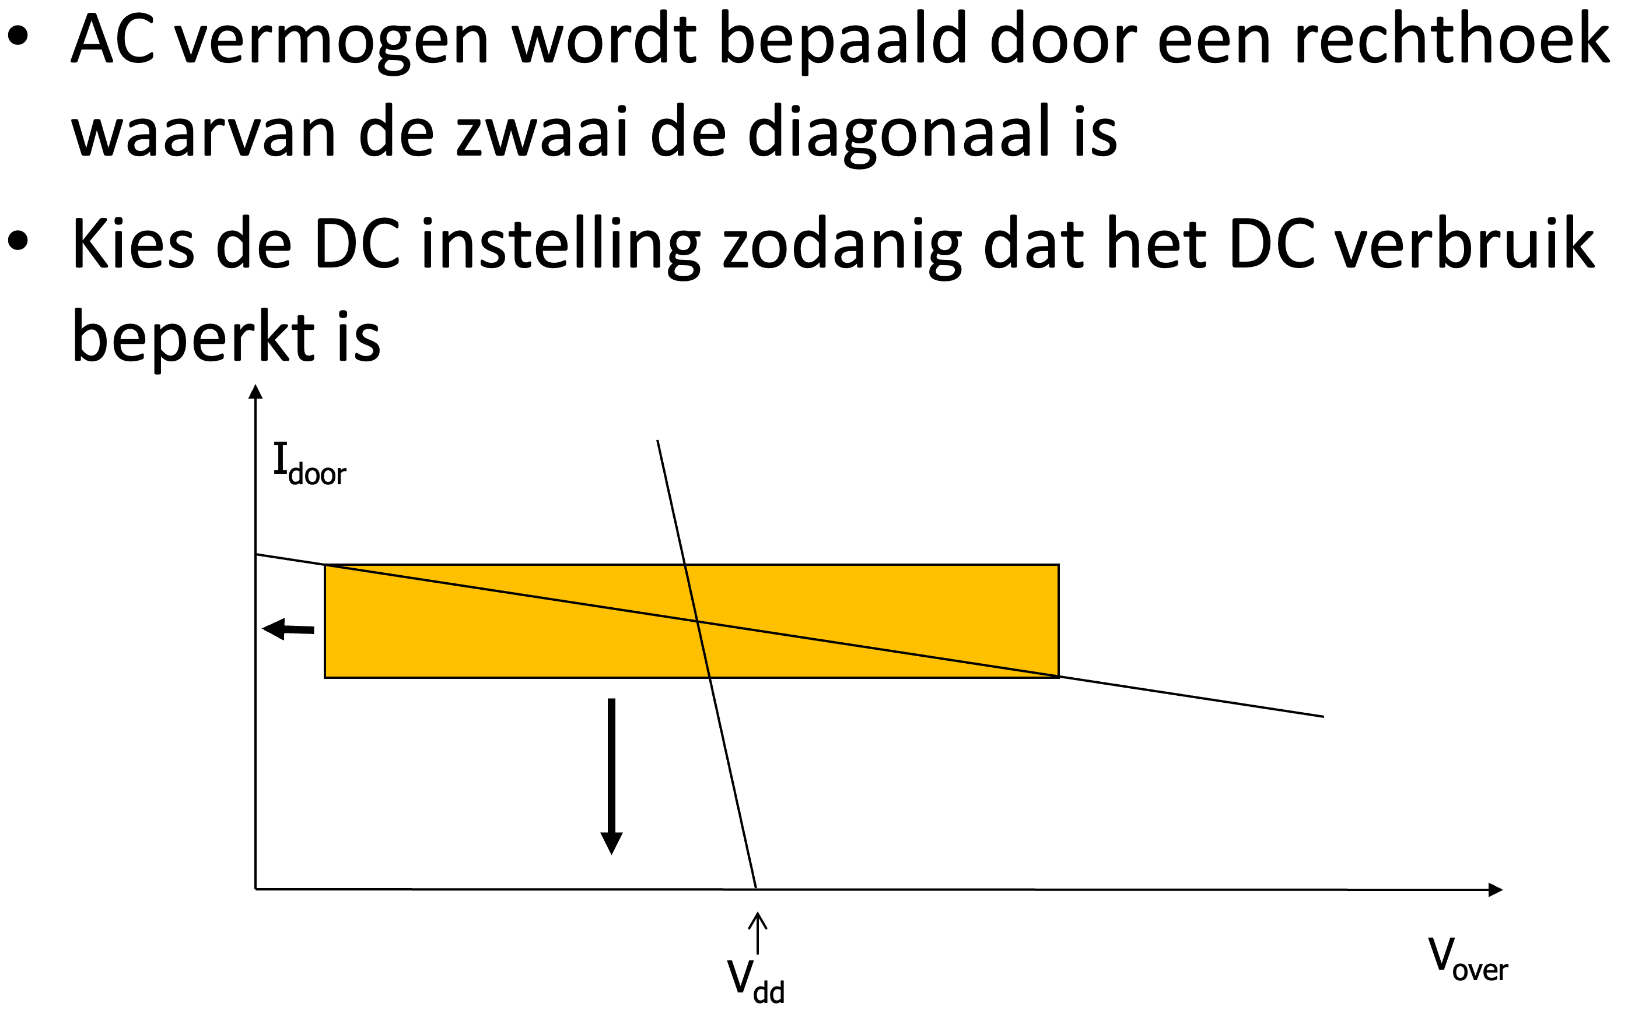
Nuttig vermogen

Slide 58
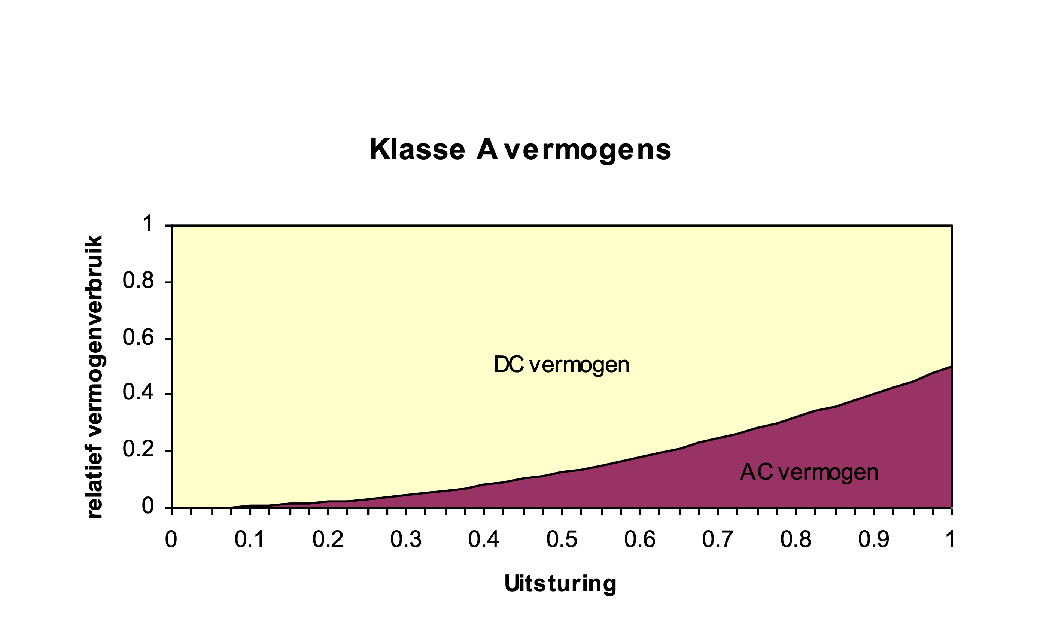
Vermogen

Slide 59
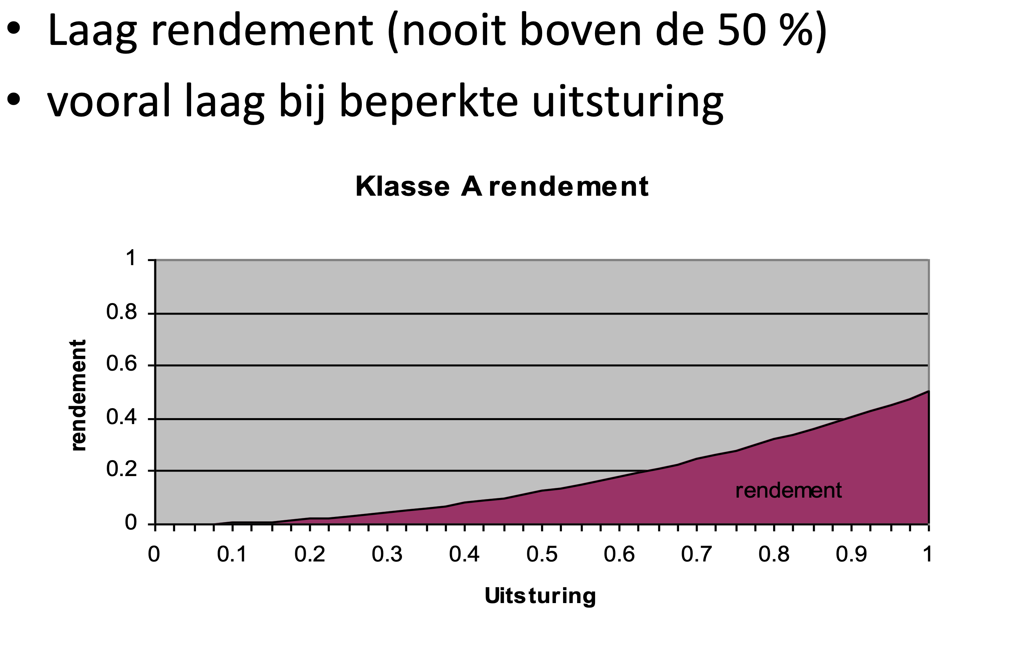
Rendement

Slide 60
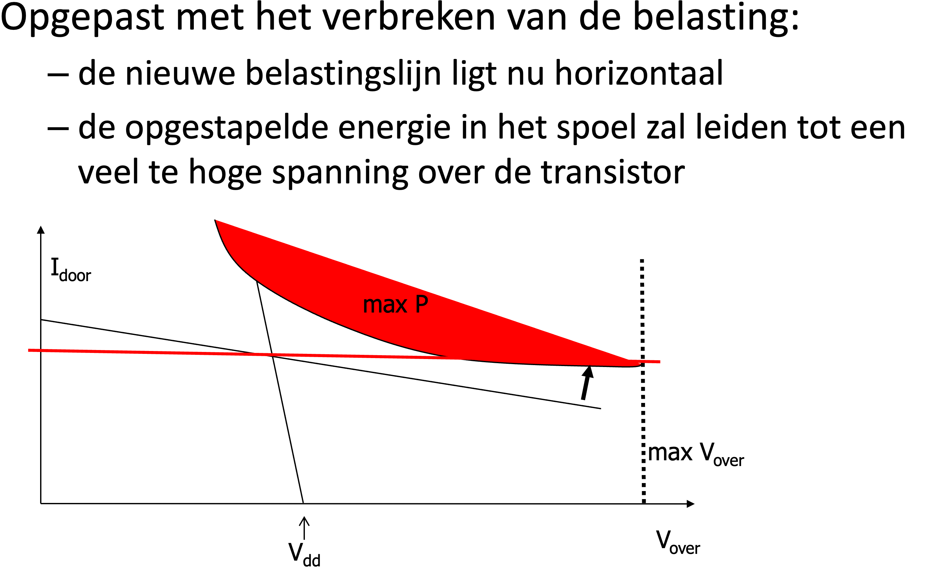
Opgestapelde energie

Slide 61
Oefening
Ontwerp een klasse A versterker met een luidspreker als belasting (8 Ohm) en een nuttig muziekvermogen van 10 W.
De wikkelverhouding van de gekozen transformator is n=5 met een weerstand van de primaire wikkeling R’= 1 Ohm.
De vermogentransistor heeft een verzadigingsspanning van 0.3 volt en β_F van 20.
Wat is de nodige voedingsspanning?
Hoe groot is de DC instelstroom aan de basis?
Wat is de maximale spanning in het circuit bij maximaal vermogen?
Wat is de maximale stroom in het circuit bij maximaal vermogen?
Hoe groot is de AC stroomamplitude aangelegd aan de basis om 1 W muziekvermogen te bekomen? Wat is dan het rendement?

